Slide 1


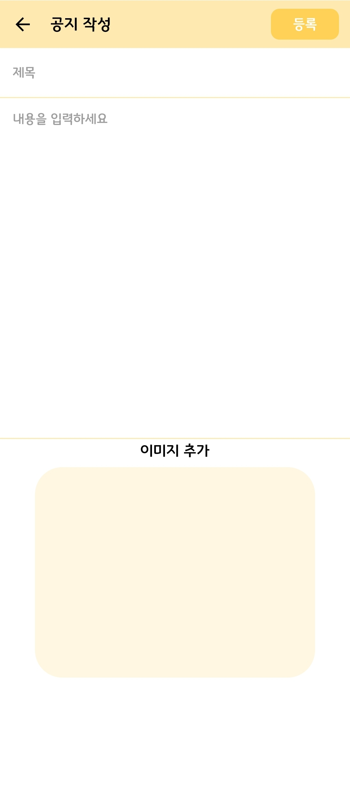
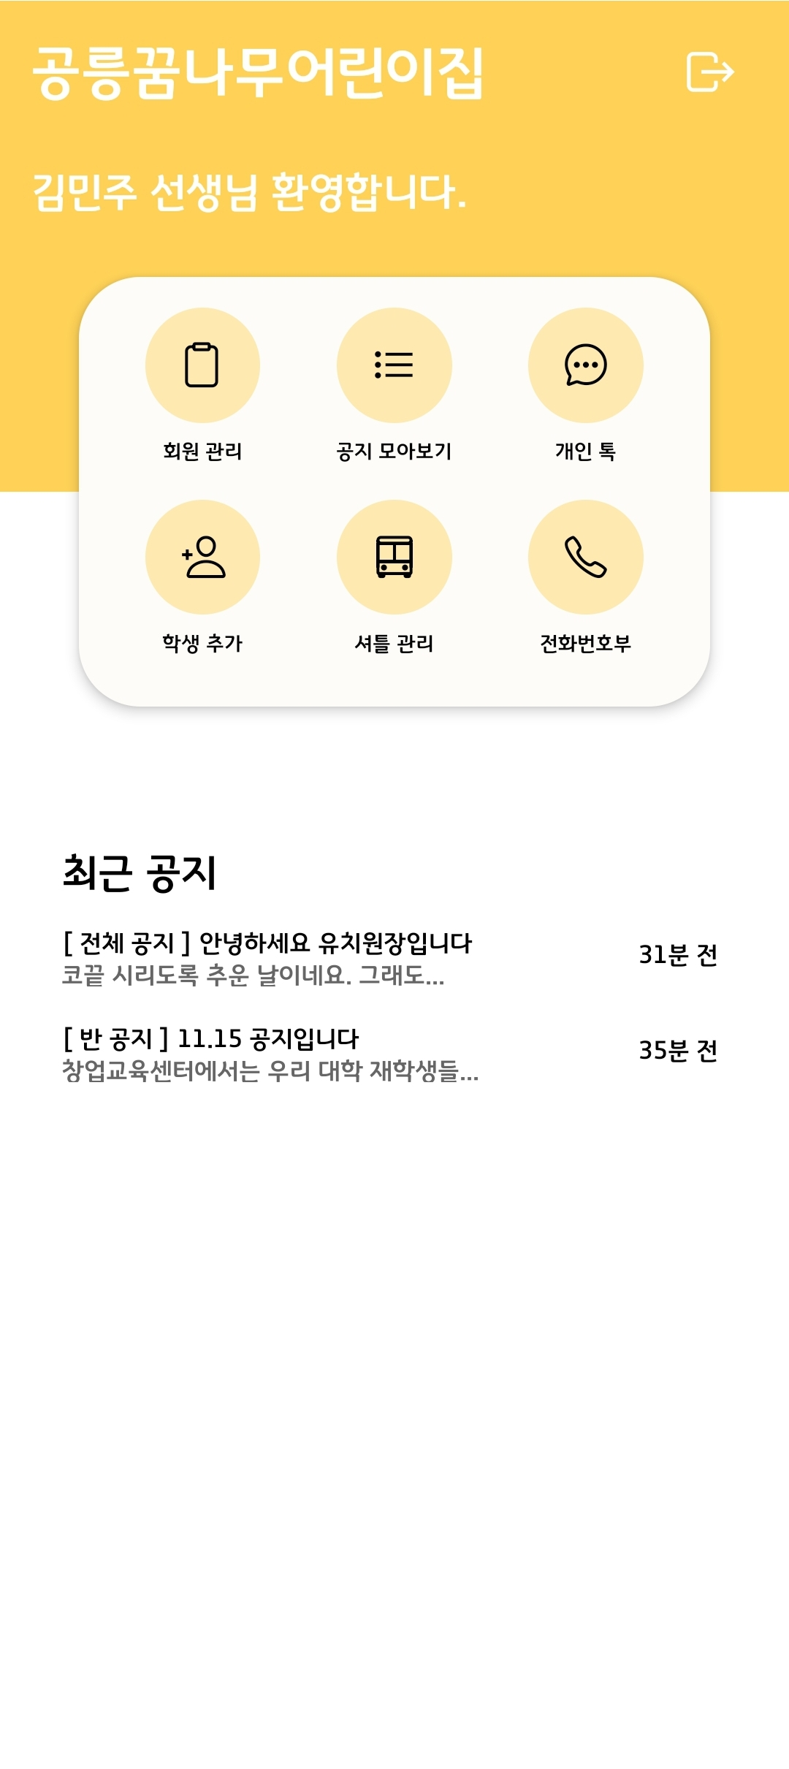
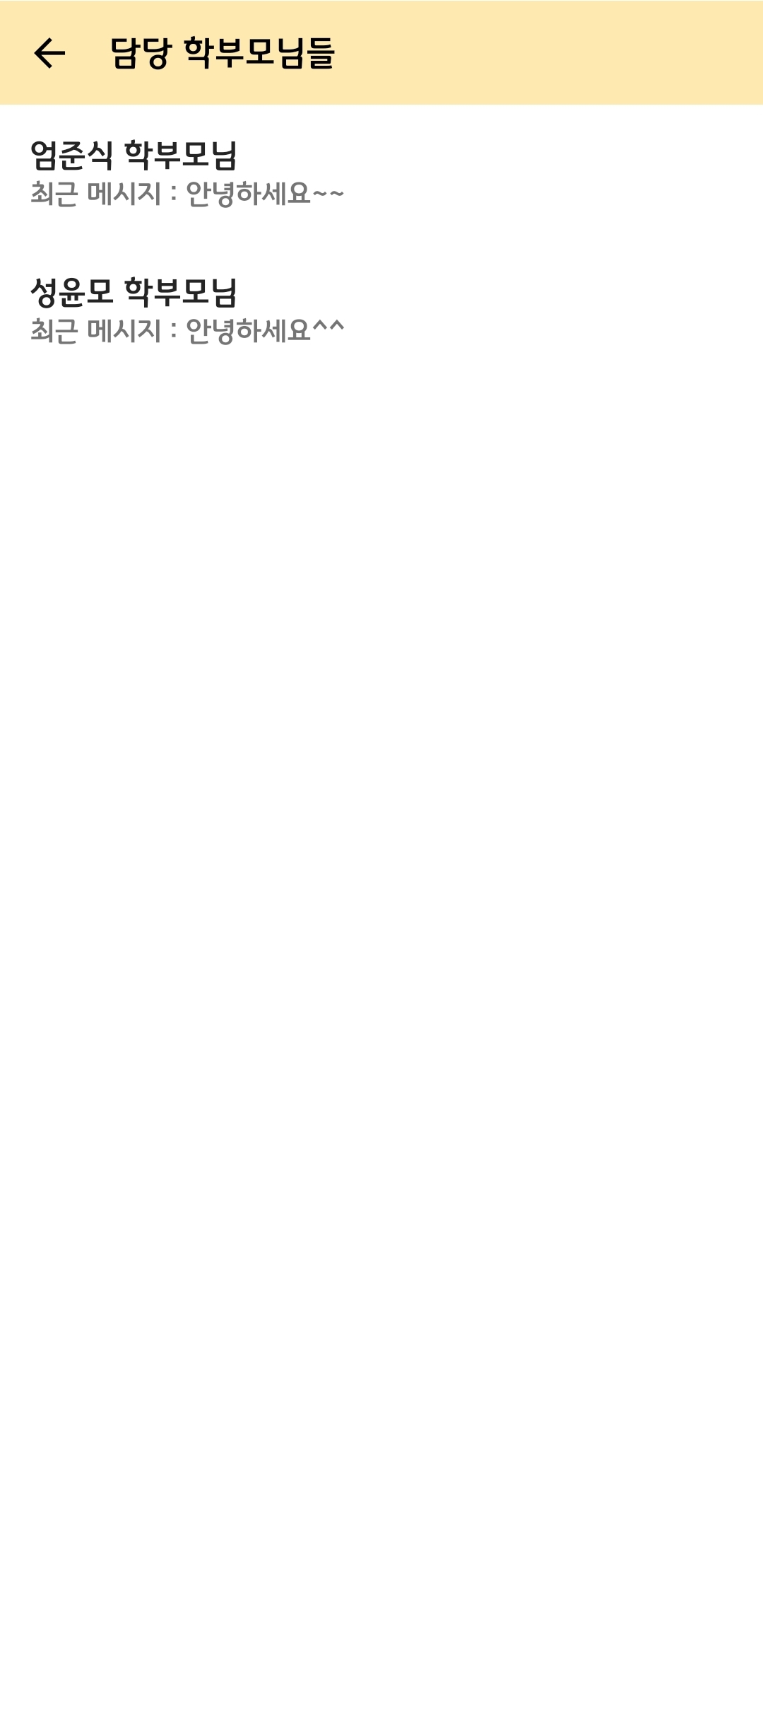
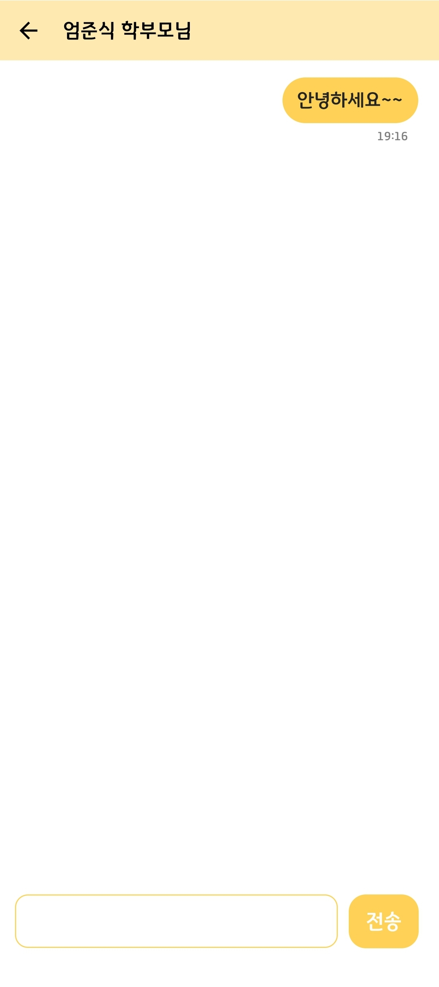

Slide 2
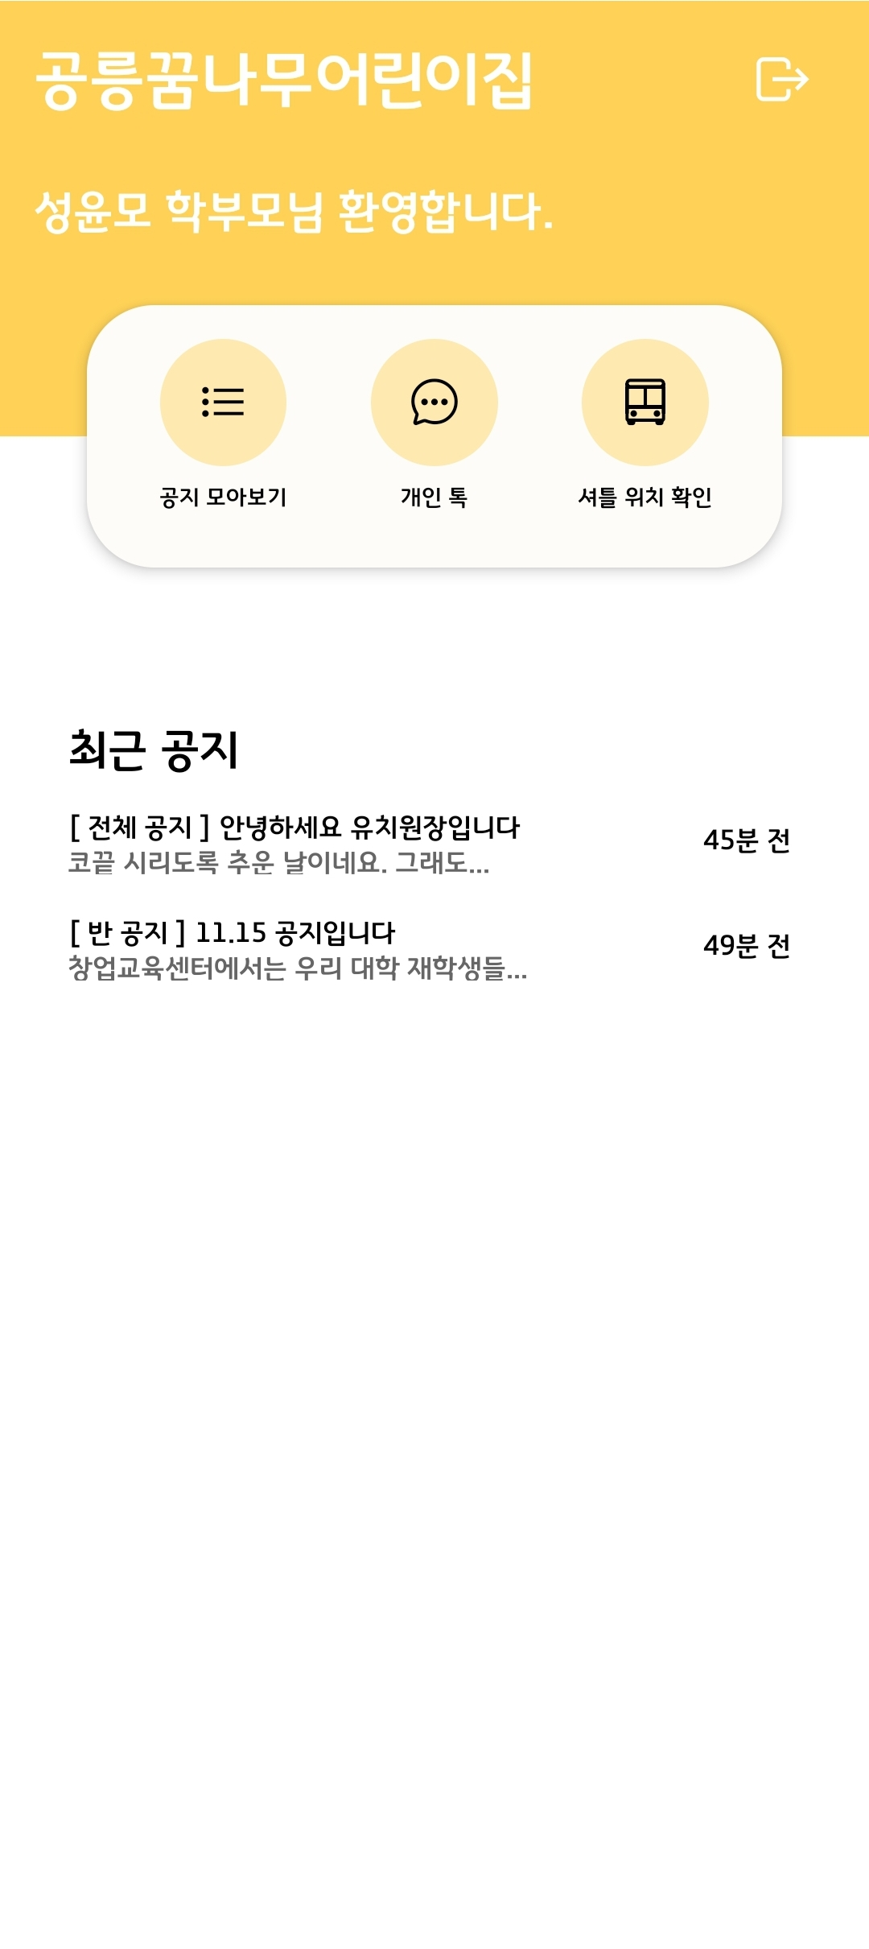
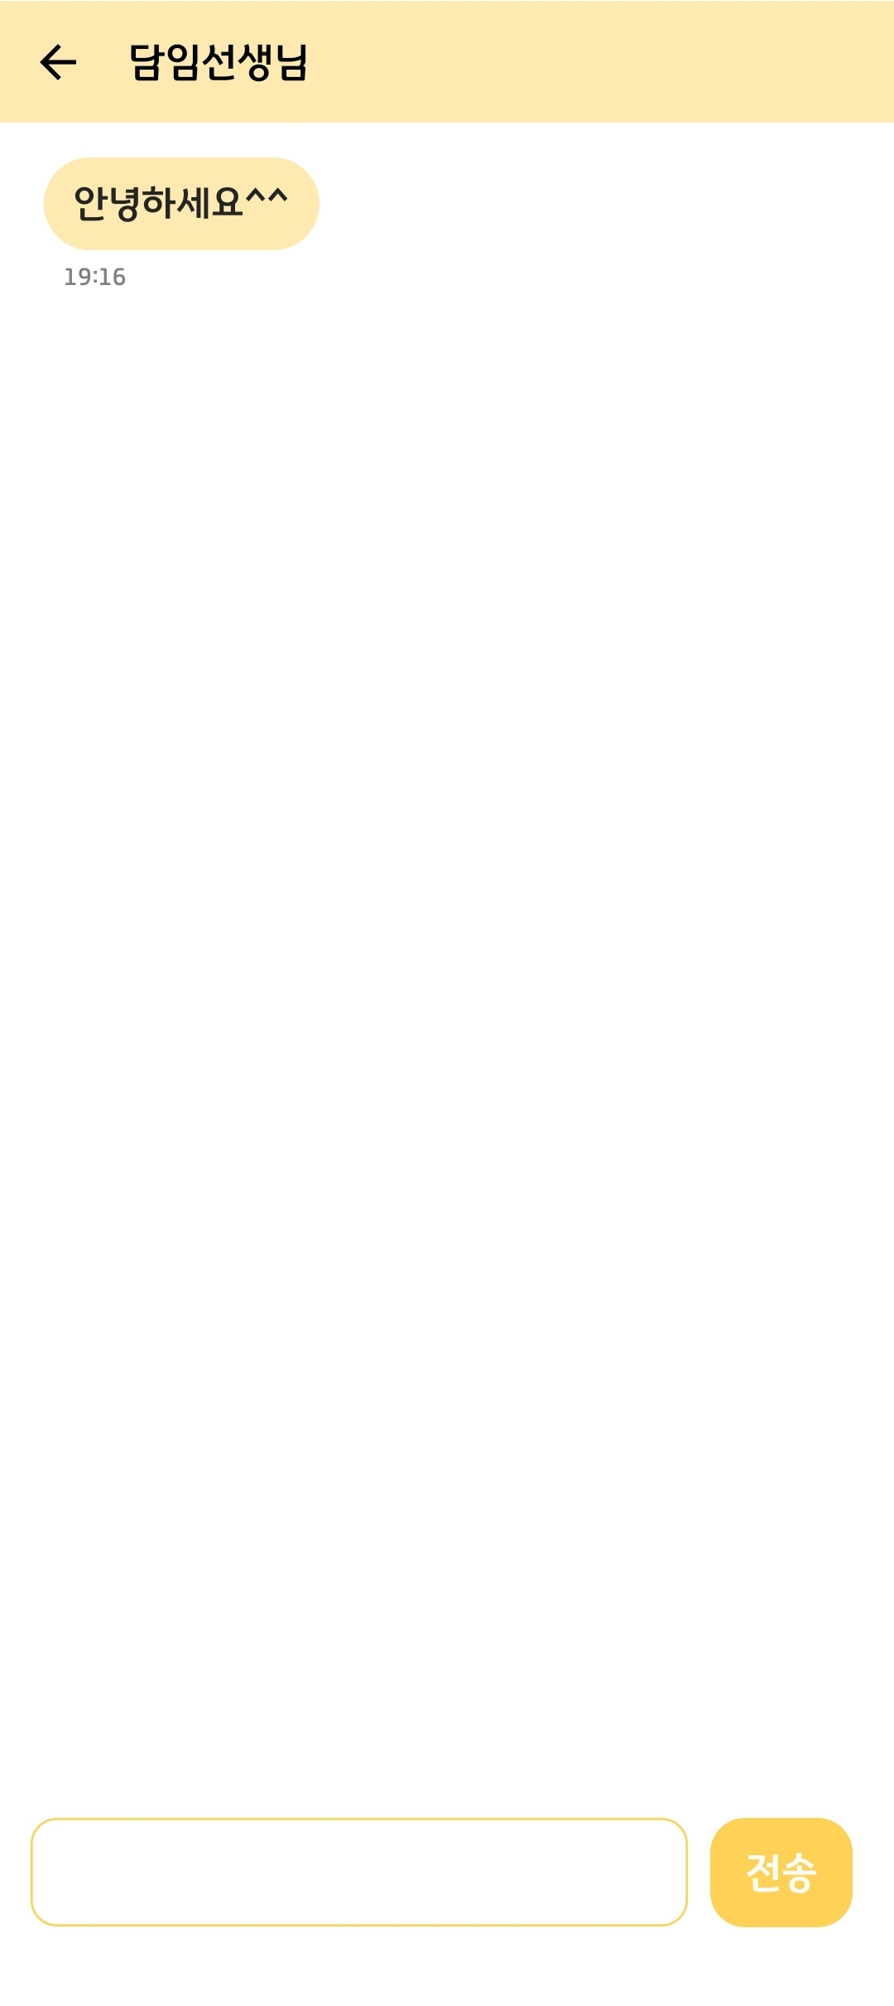

Slide 3
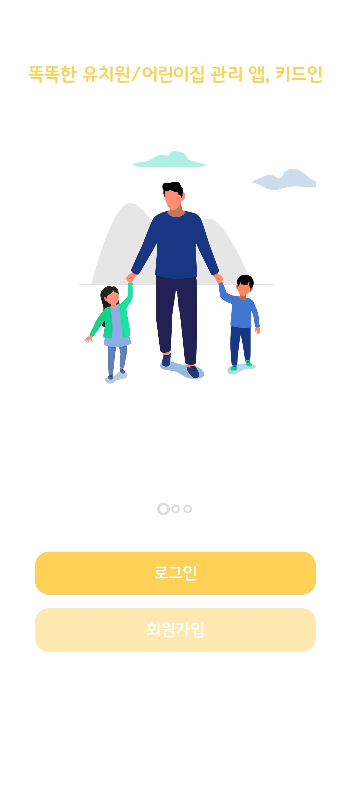
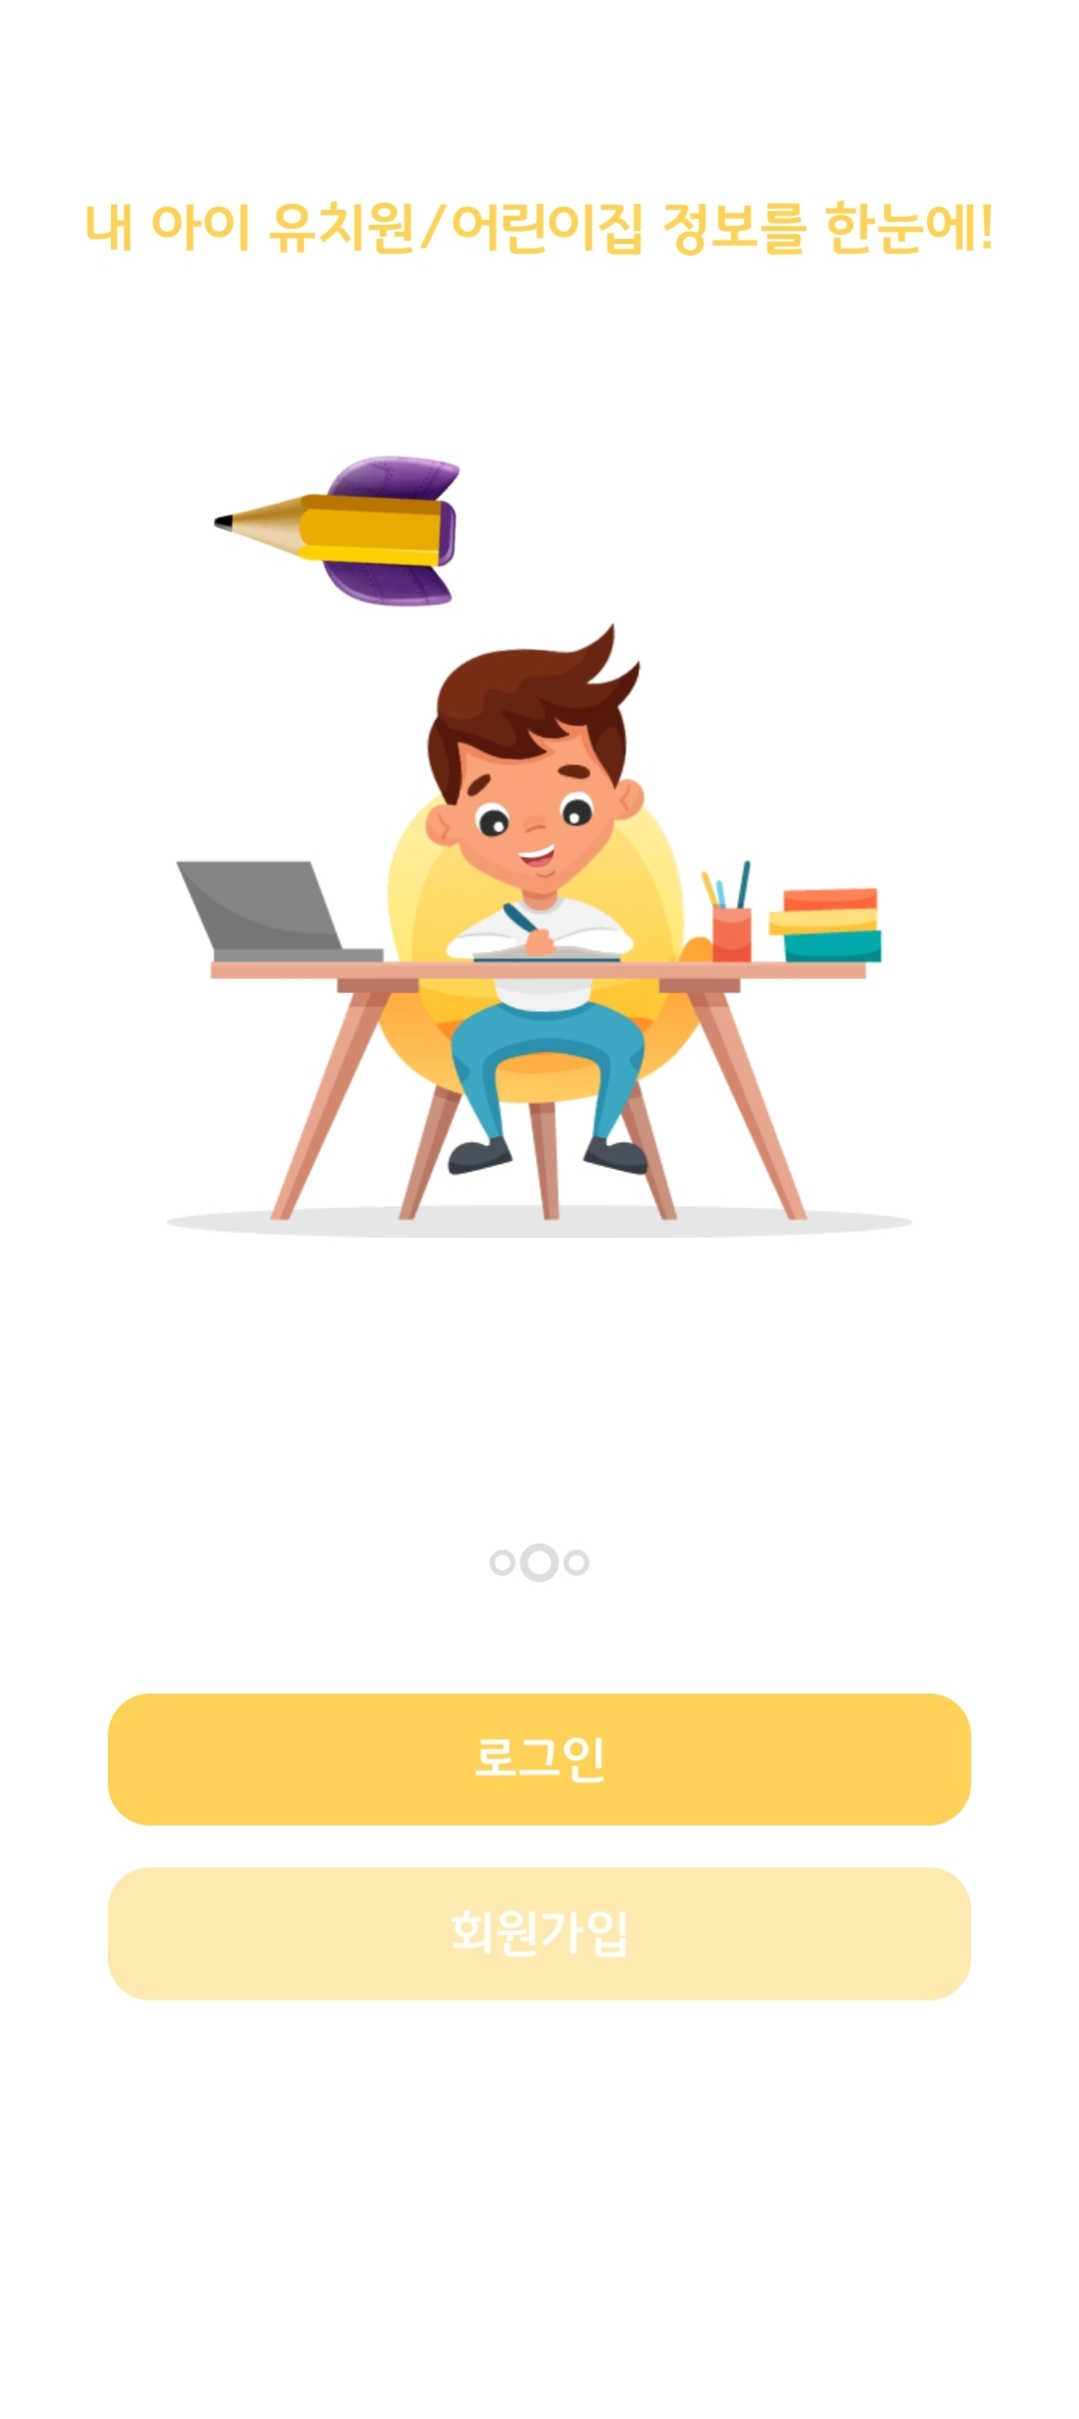
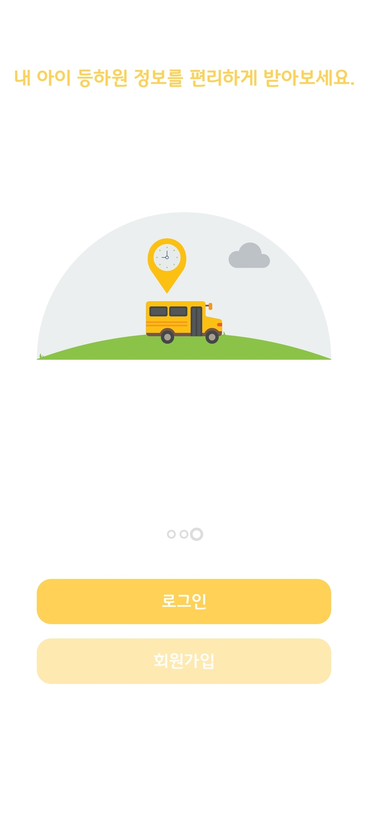
앱 시작 시, 볼 수 있는 첫 화면 3종

Slide 4
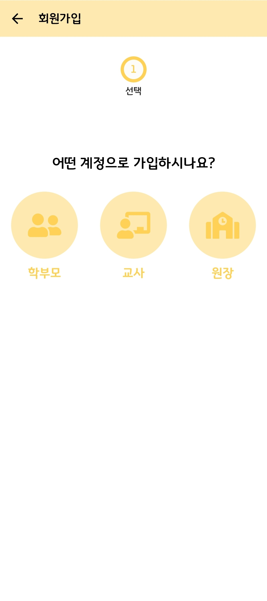
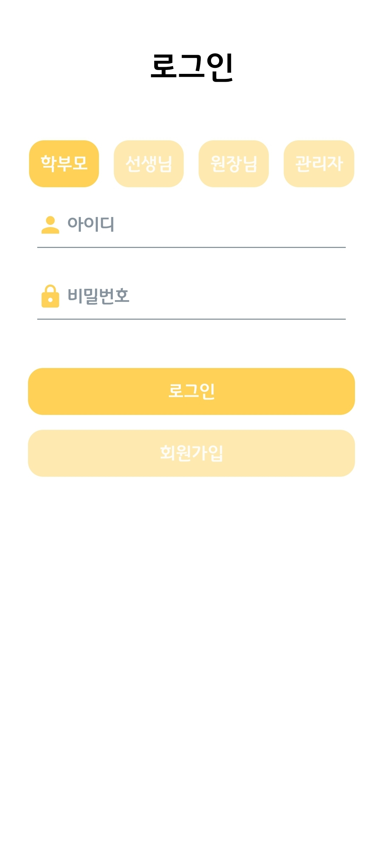
회원가입 및 로그인 화면
학부모, 교사, 원장 다른 양식으로 가입

Slide 5
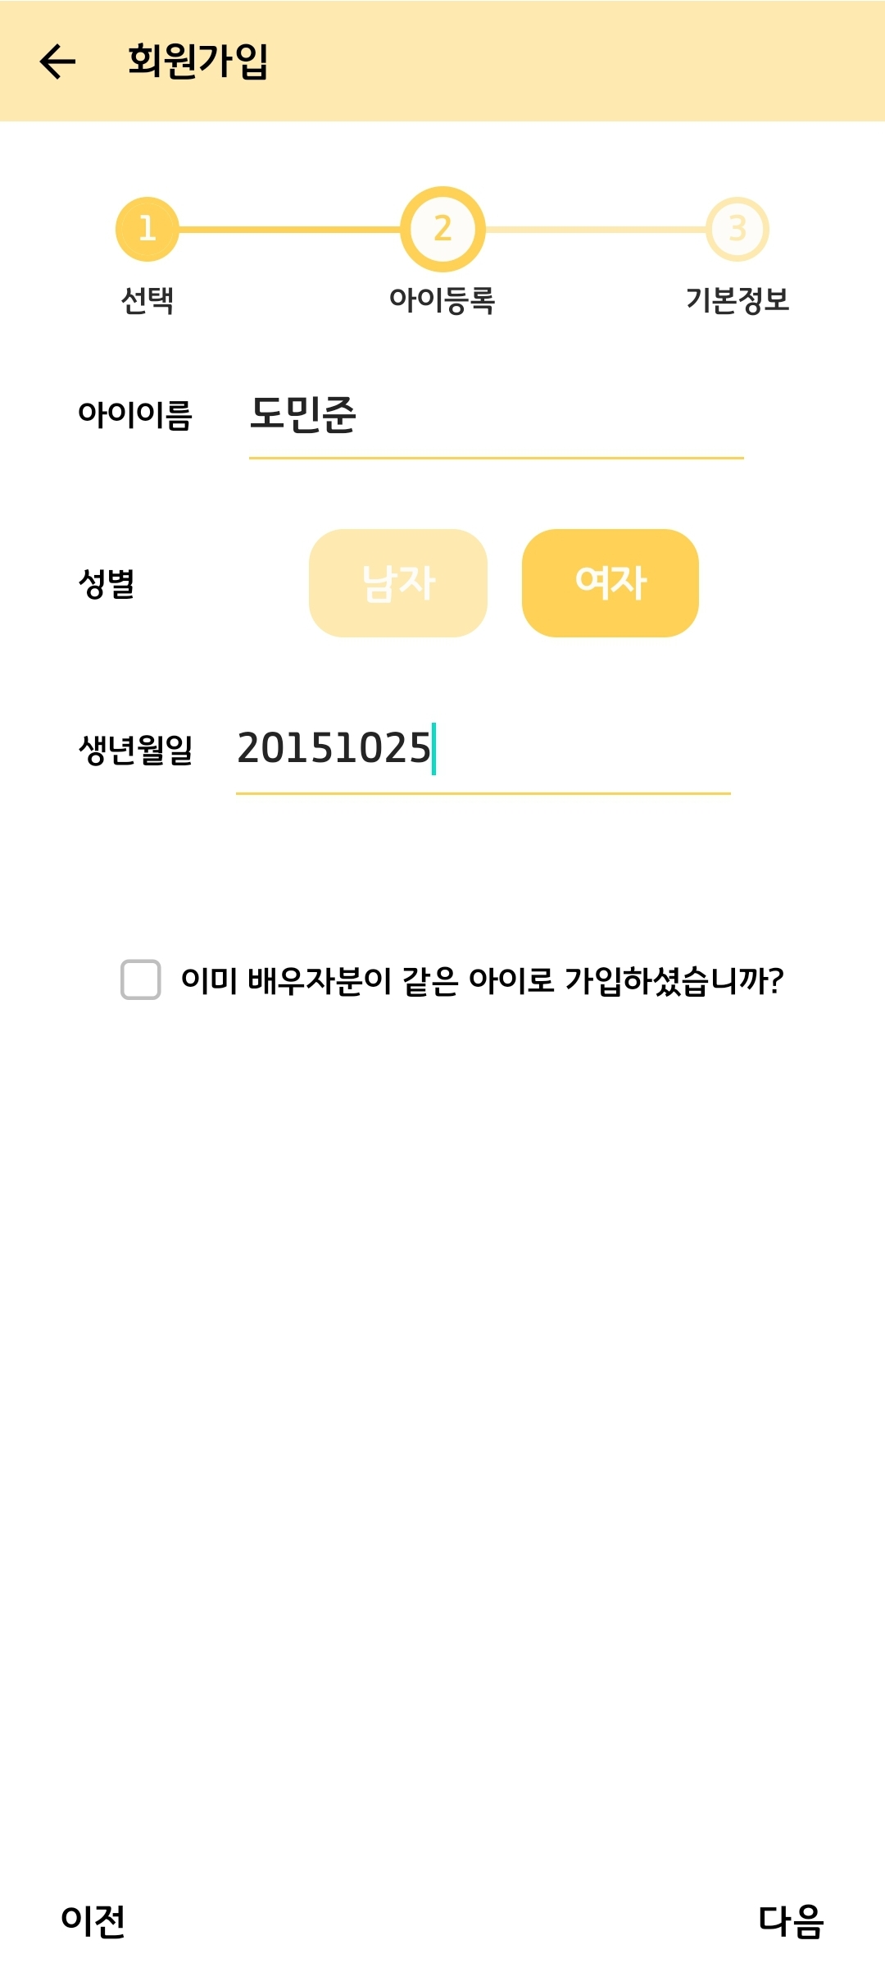
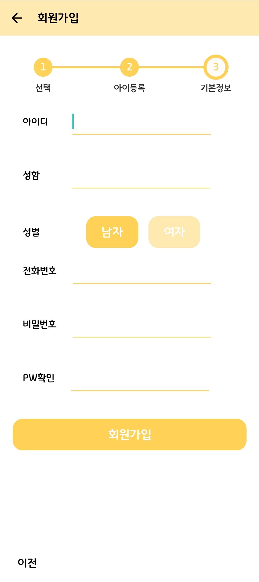
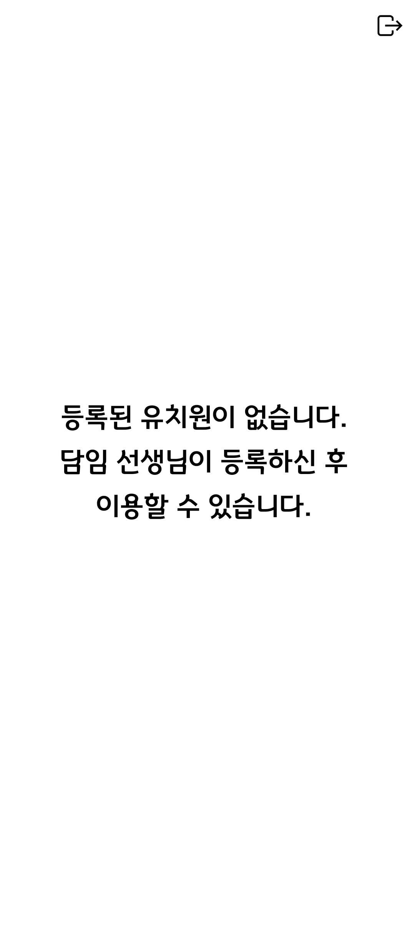
학부모 회원가입 화면
가입 시 아이정보도 함께 입력함
가입 후에 소속 유치원에 등록 대기(교사가 등록)

Slide 6
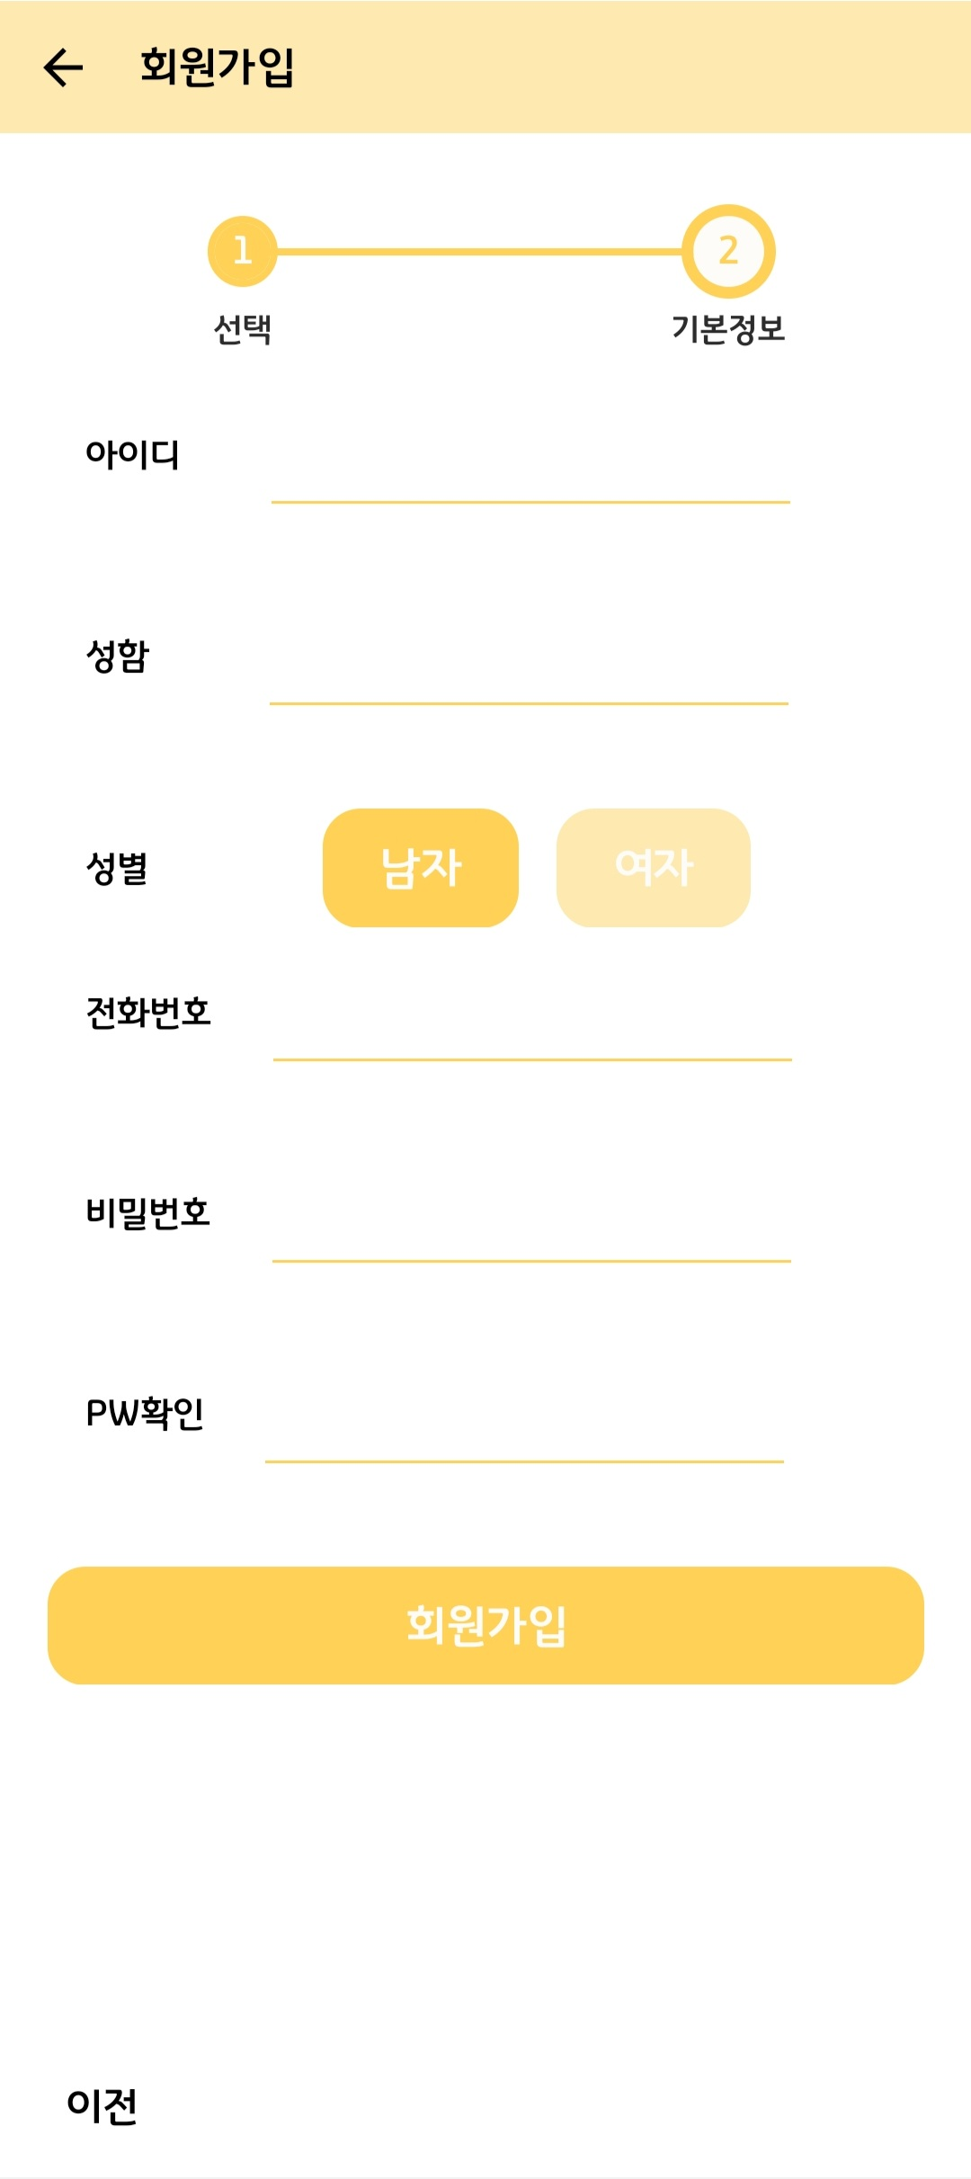
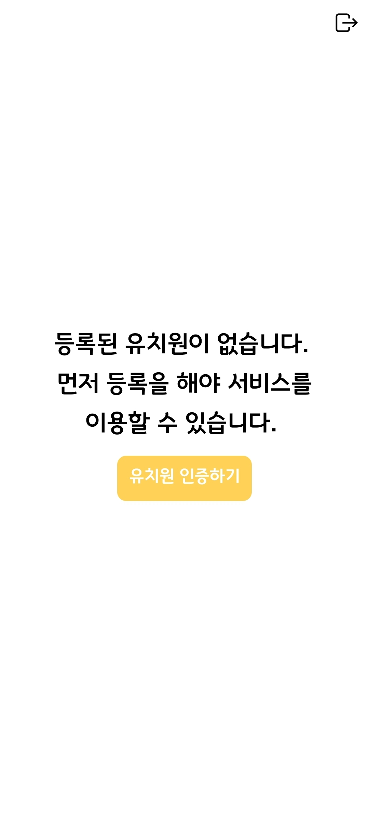
교사 회원가입 화면
가입 후에 소속 유치원에 추가적으로 가입신청

Slide 7
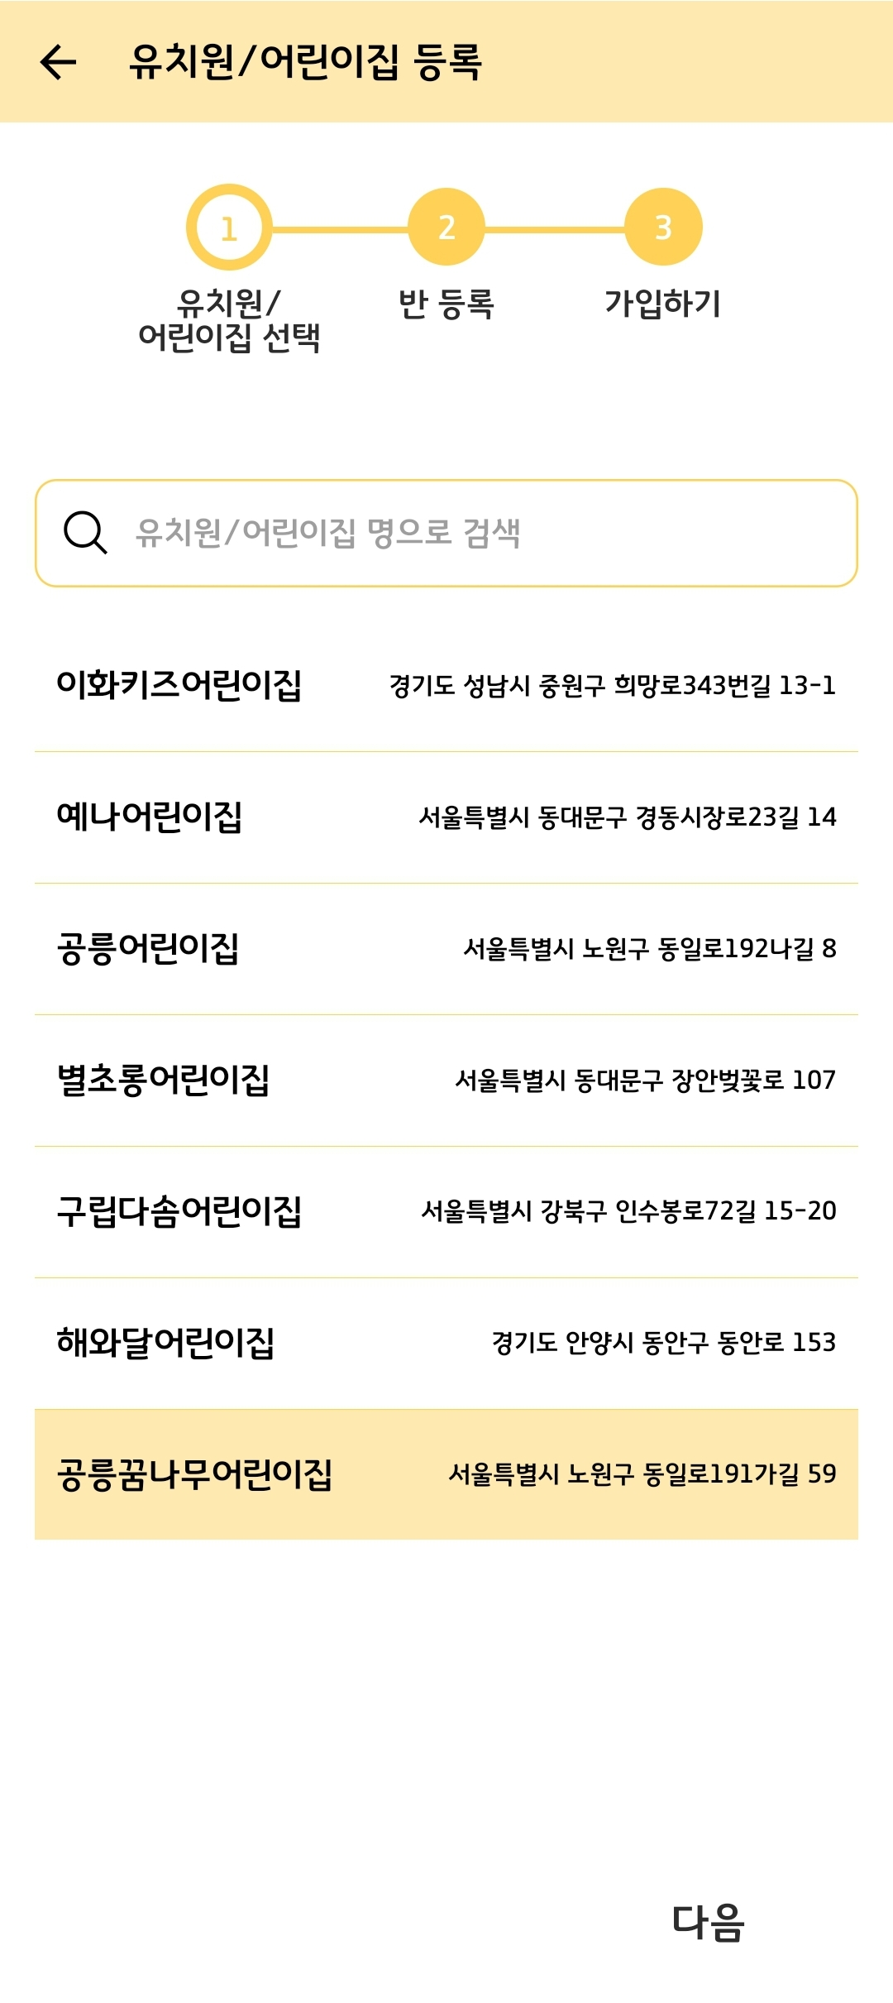
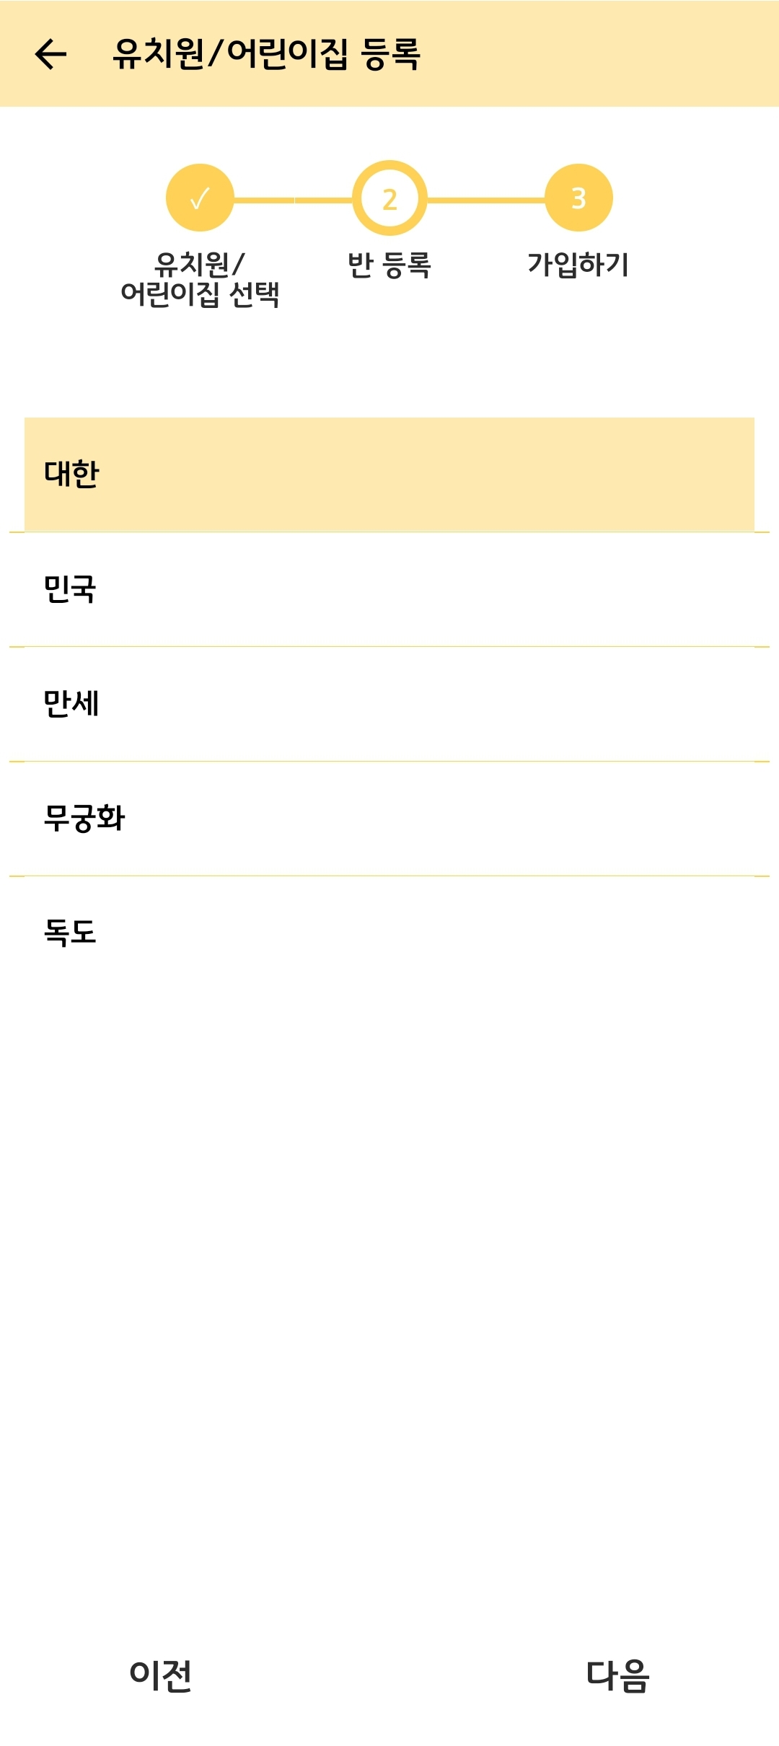
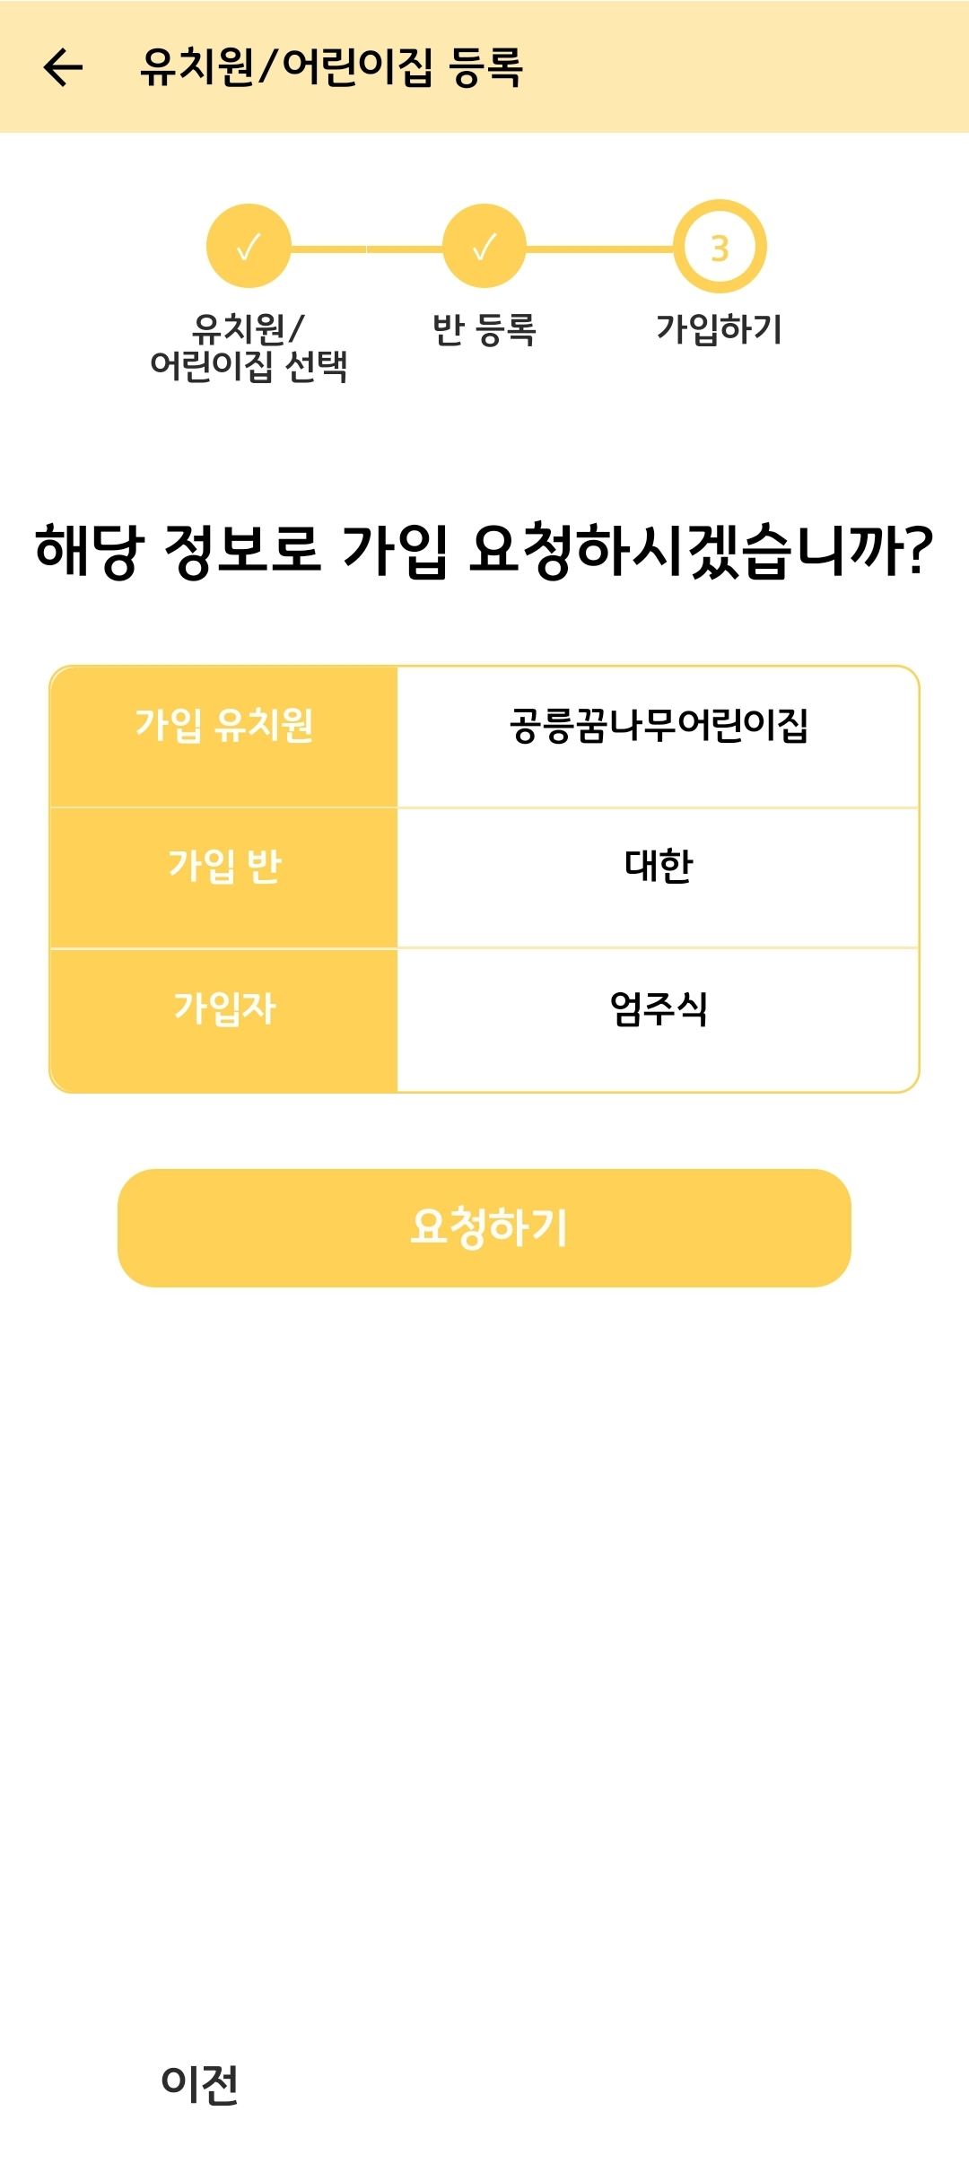
교사 소속 유치원 가입 화면
자신의 소속 유치원 선택 후에 가입요청 승인 대기

Slide 8
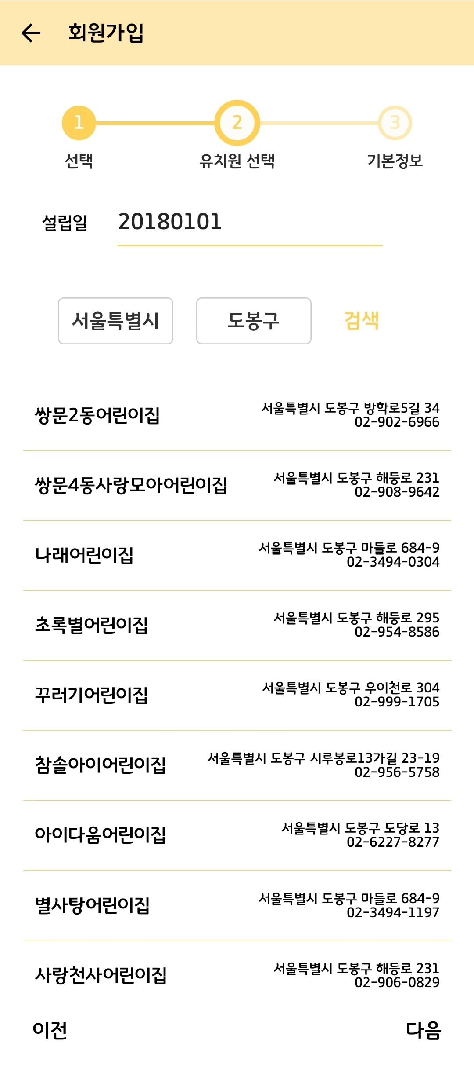
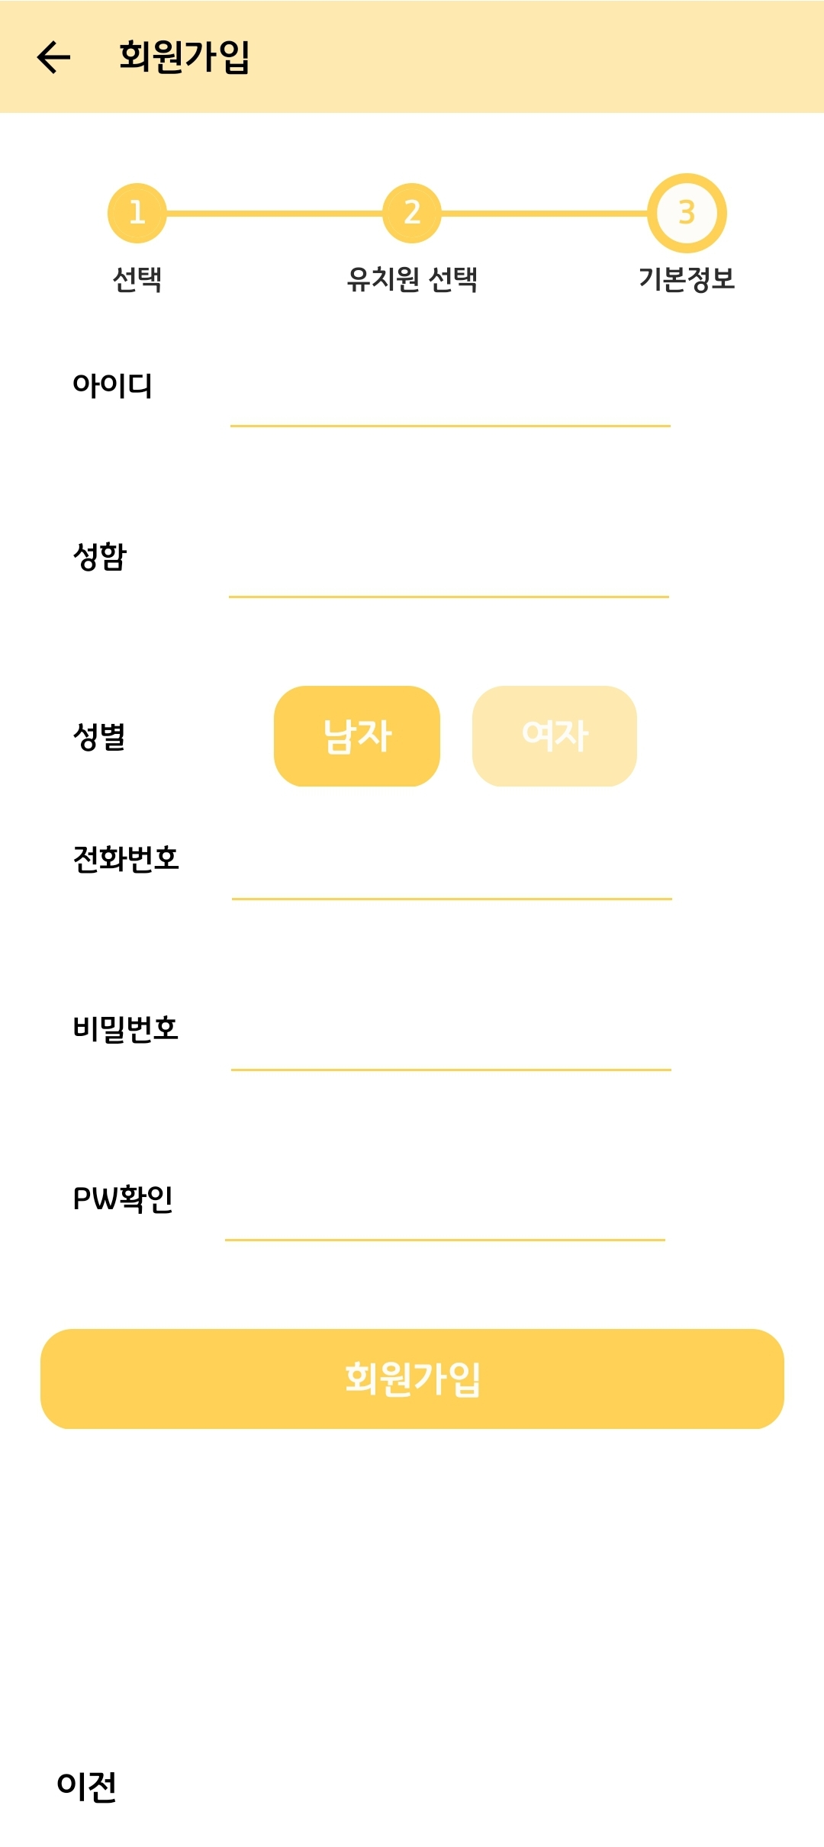
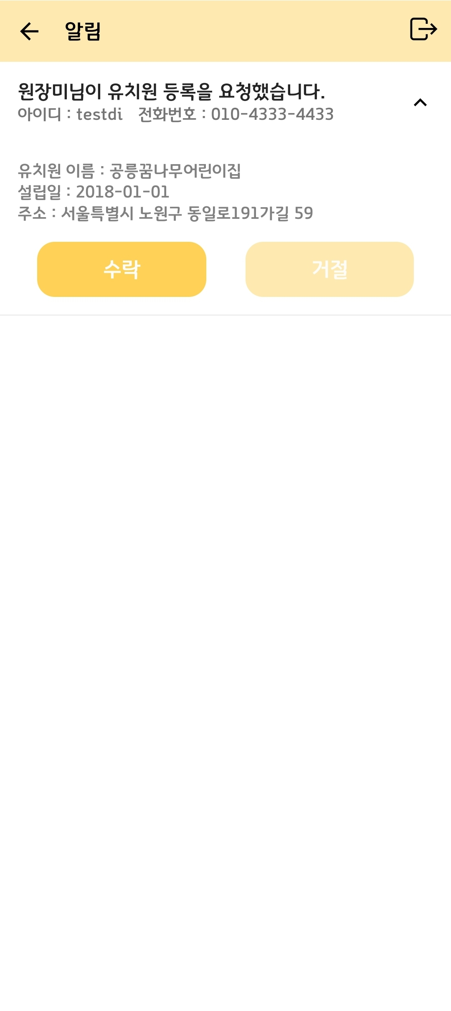
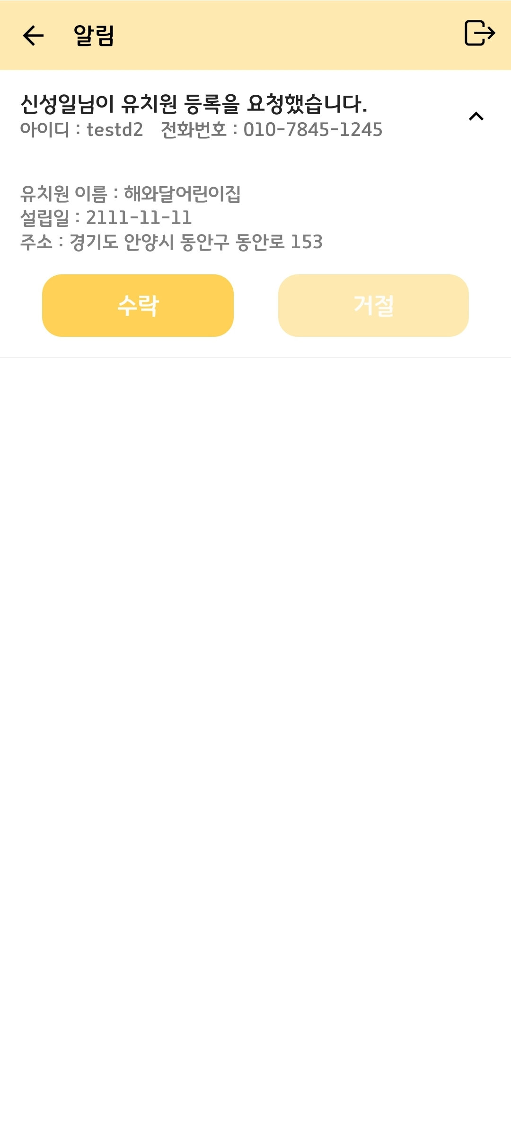
원장 회원가입 화면
가입 시 자신의 유치원을 선택하여 가입
도용방지를 위해 관리자가 승인해야 가입 가능

Slide 9
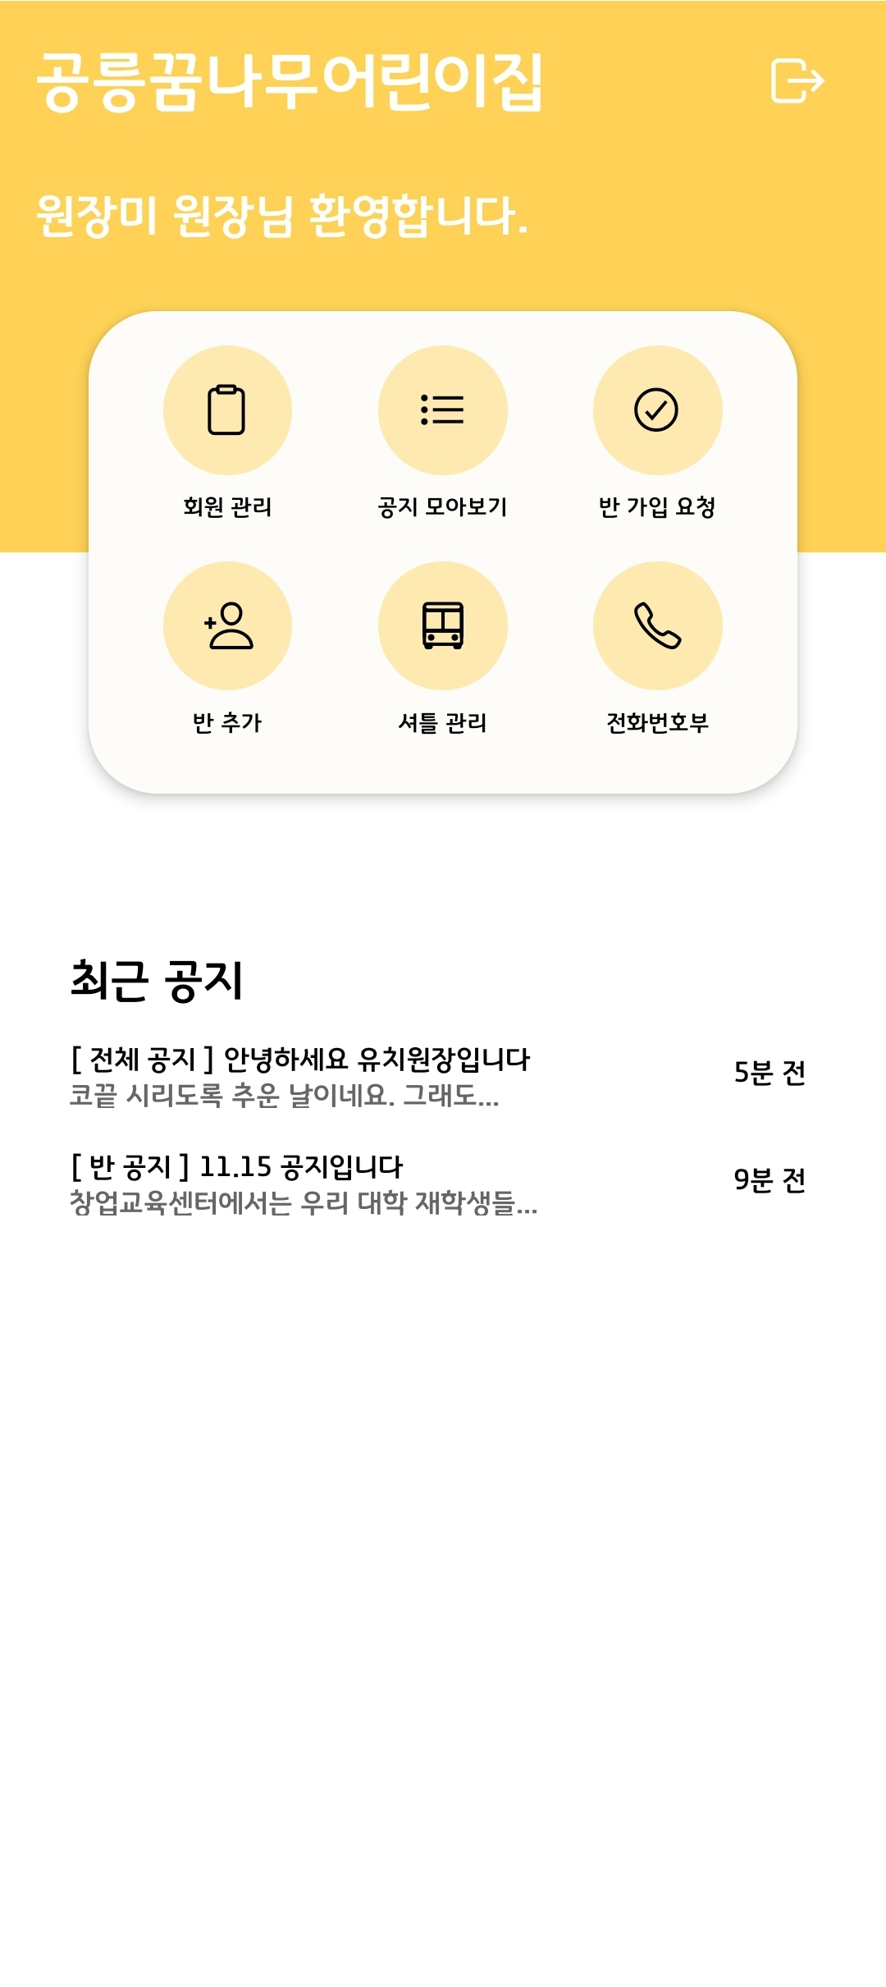
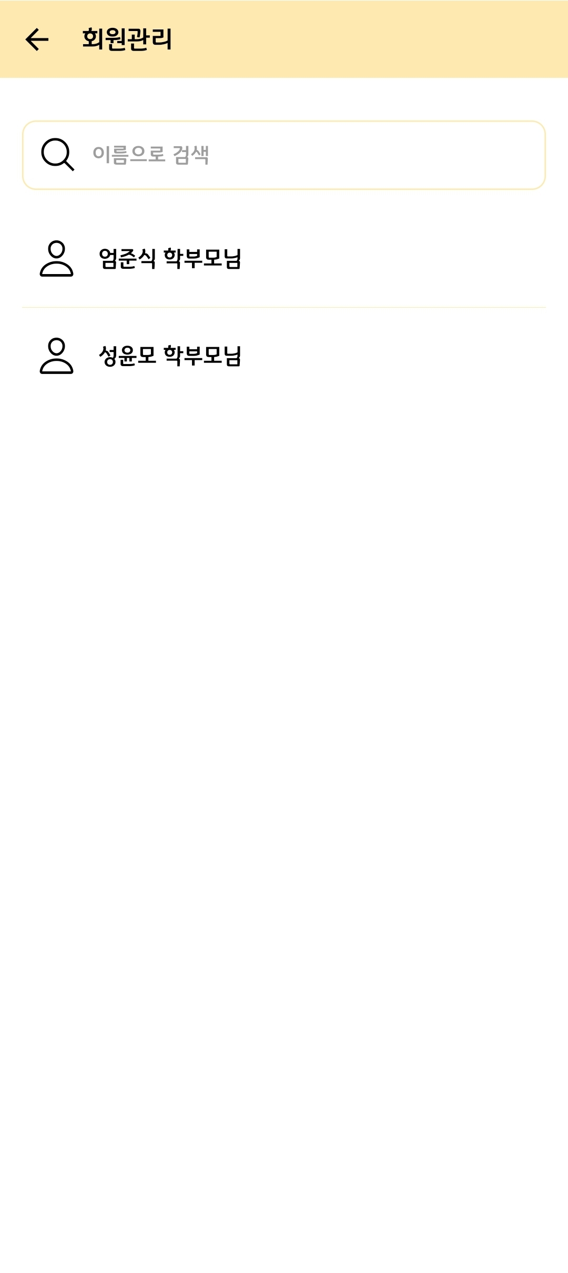
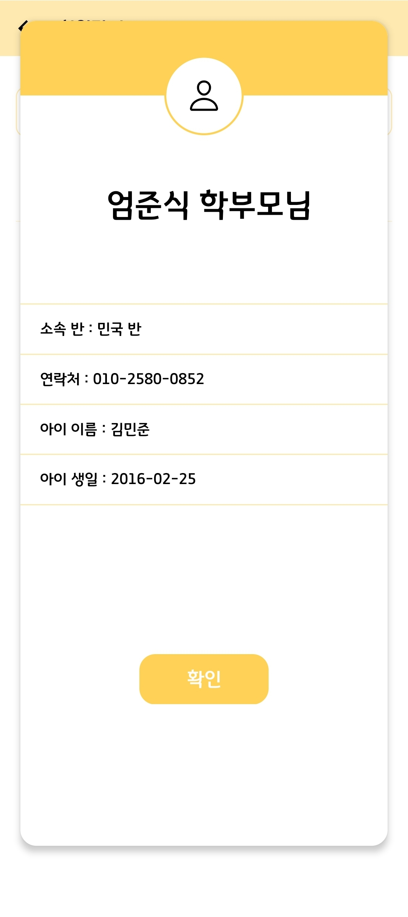
원장 메인 화면 및 회원관리 화면
메인 화면에는 회원관리, 공지 모아 보기, 반 가입 요청, 반 추가, 셔틀 관리, 전화번호부로 구성
회원관리에서 학부모의 정보 확인 가능

Slide 10
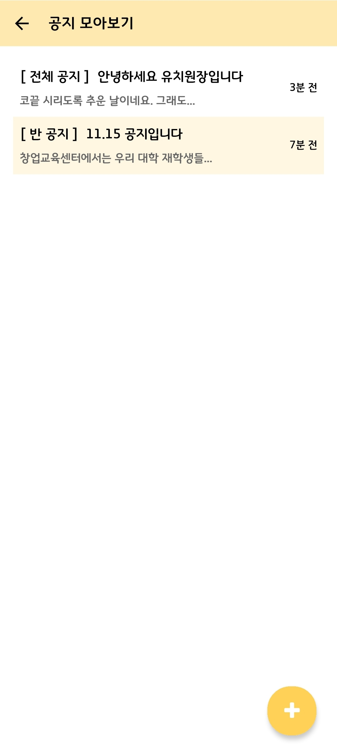
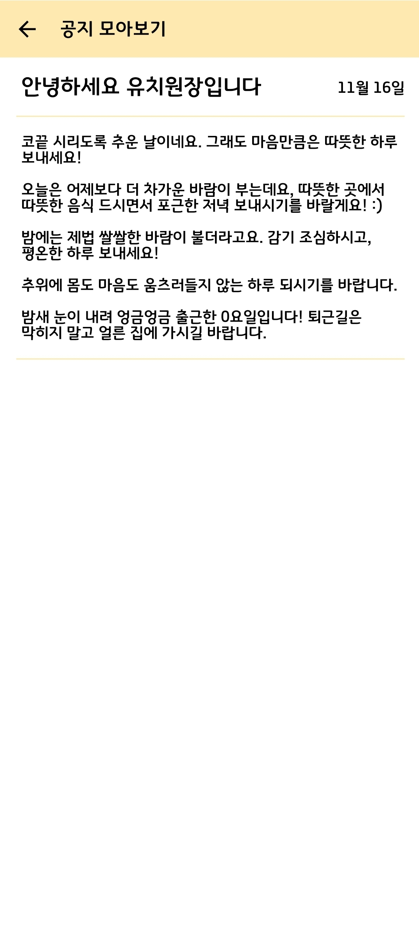
공지 모아 보기 화면
전송된 전체, 반별 공지를 확인 가능
원장은 소속 학부모 전체를 대상으로 공지를 전송

Slide 11
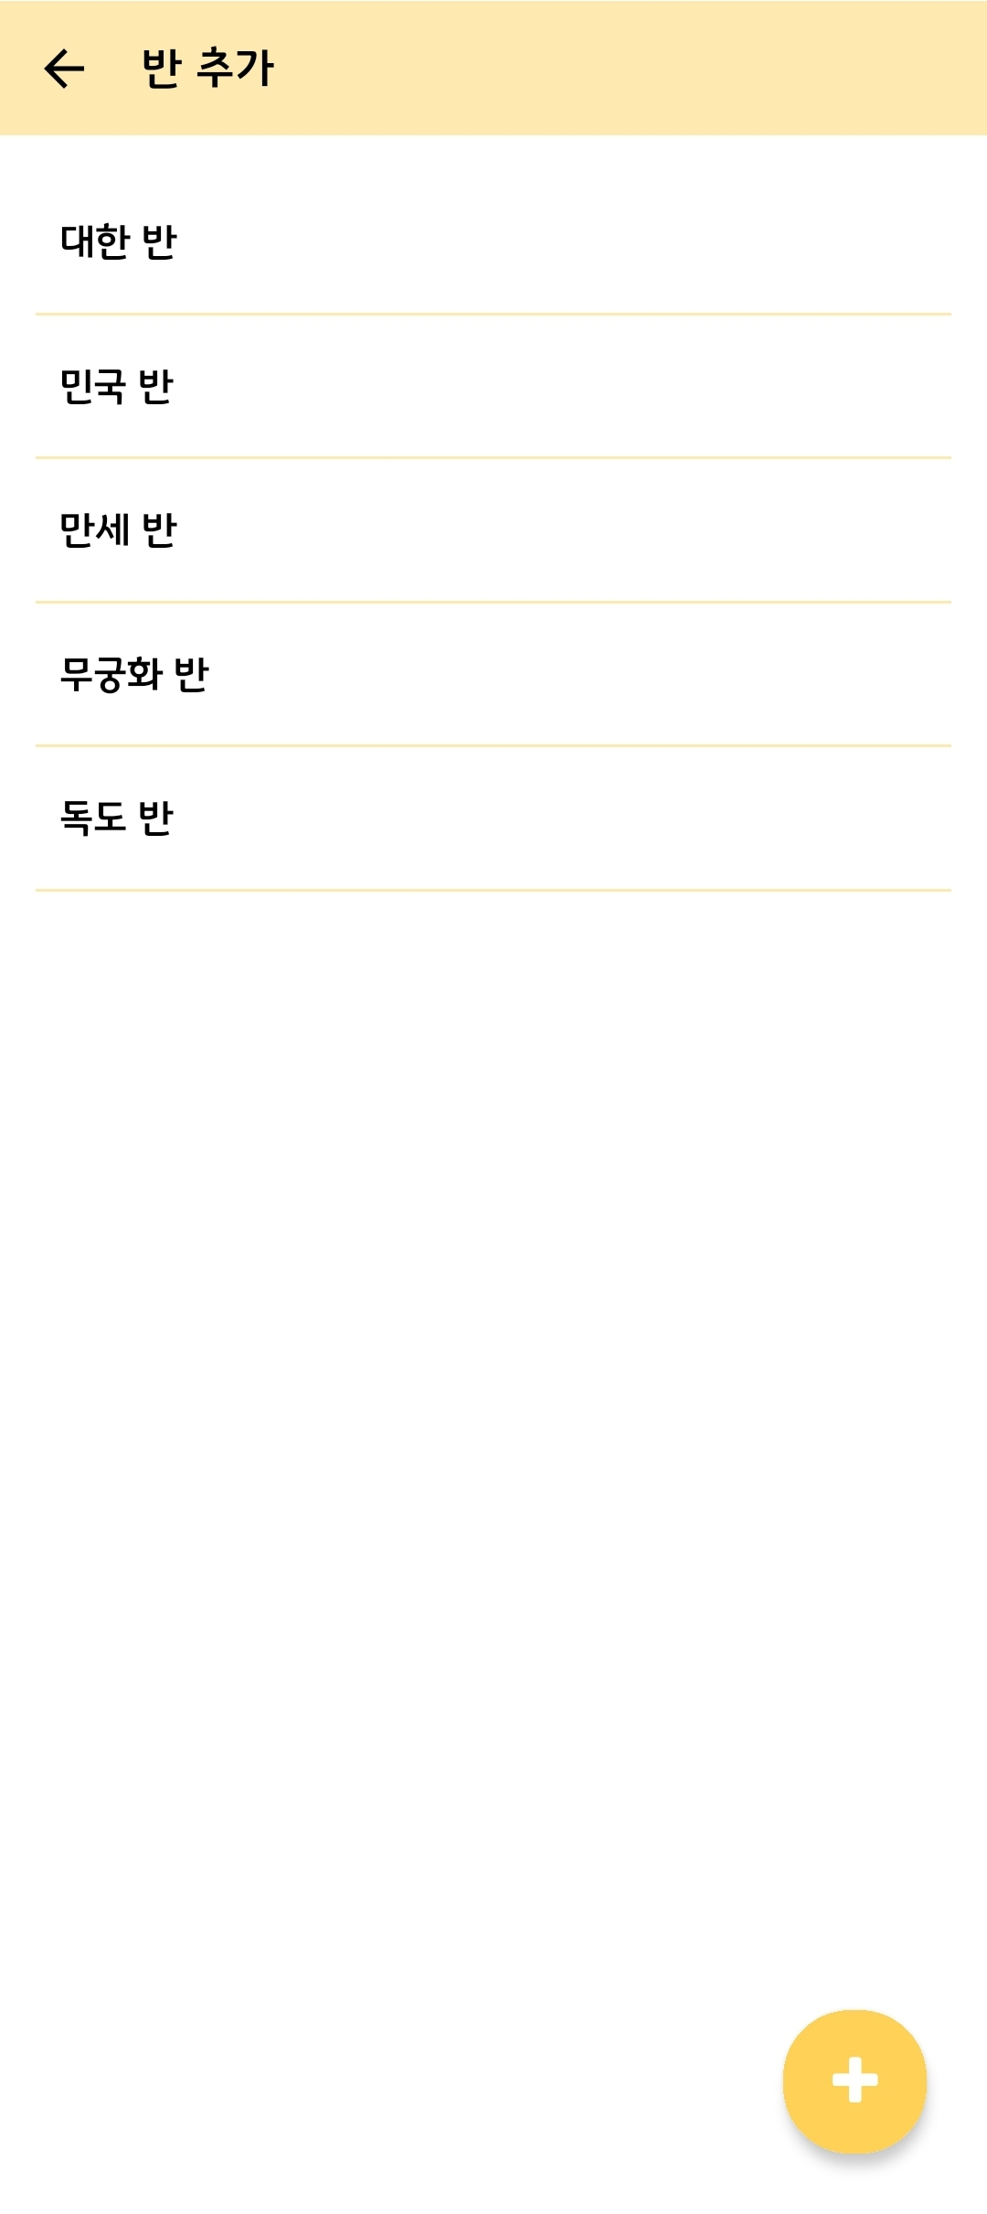
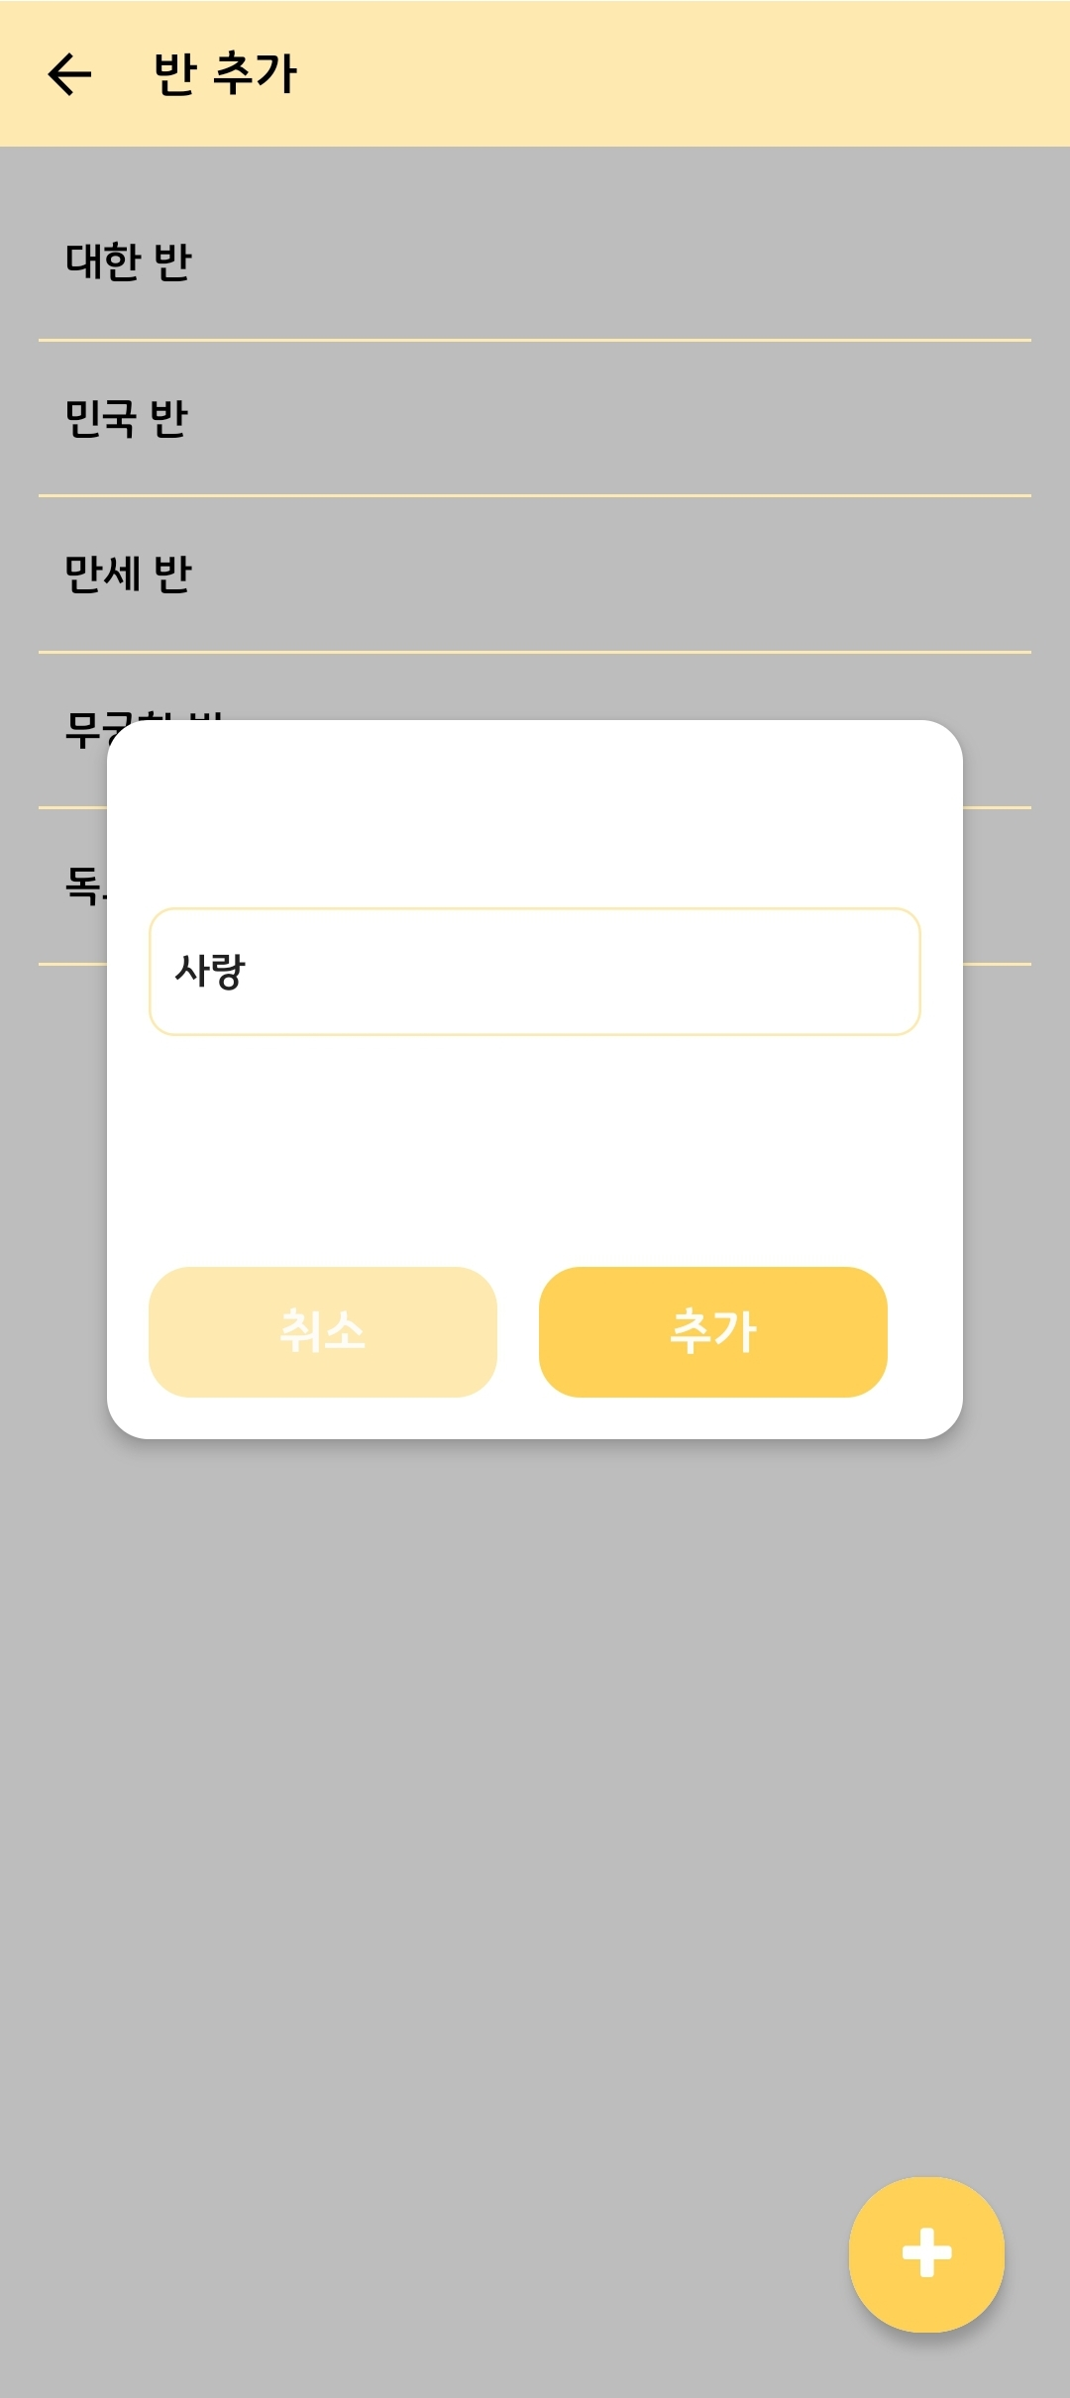
반 추가 화면
자신의 유치원 반을 직접 추가

Slide 12
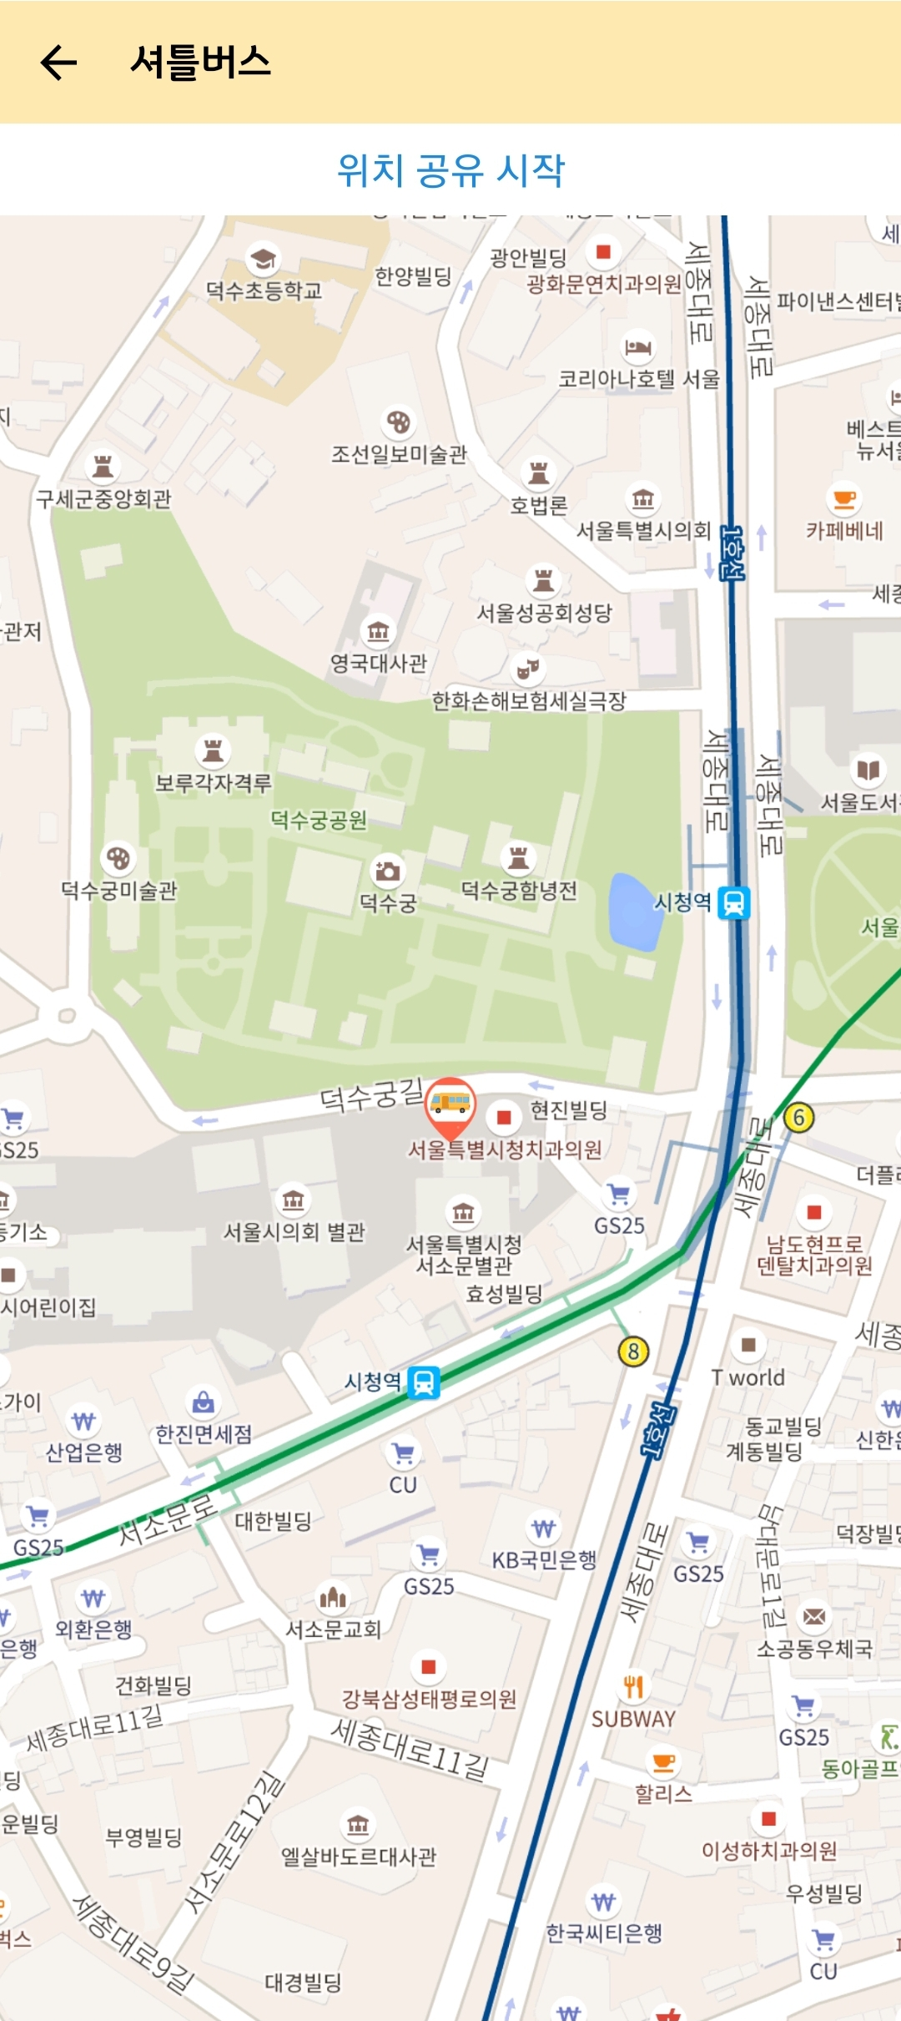
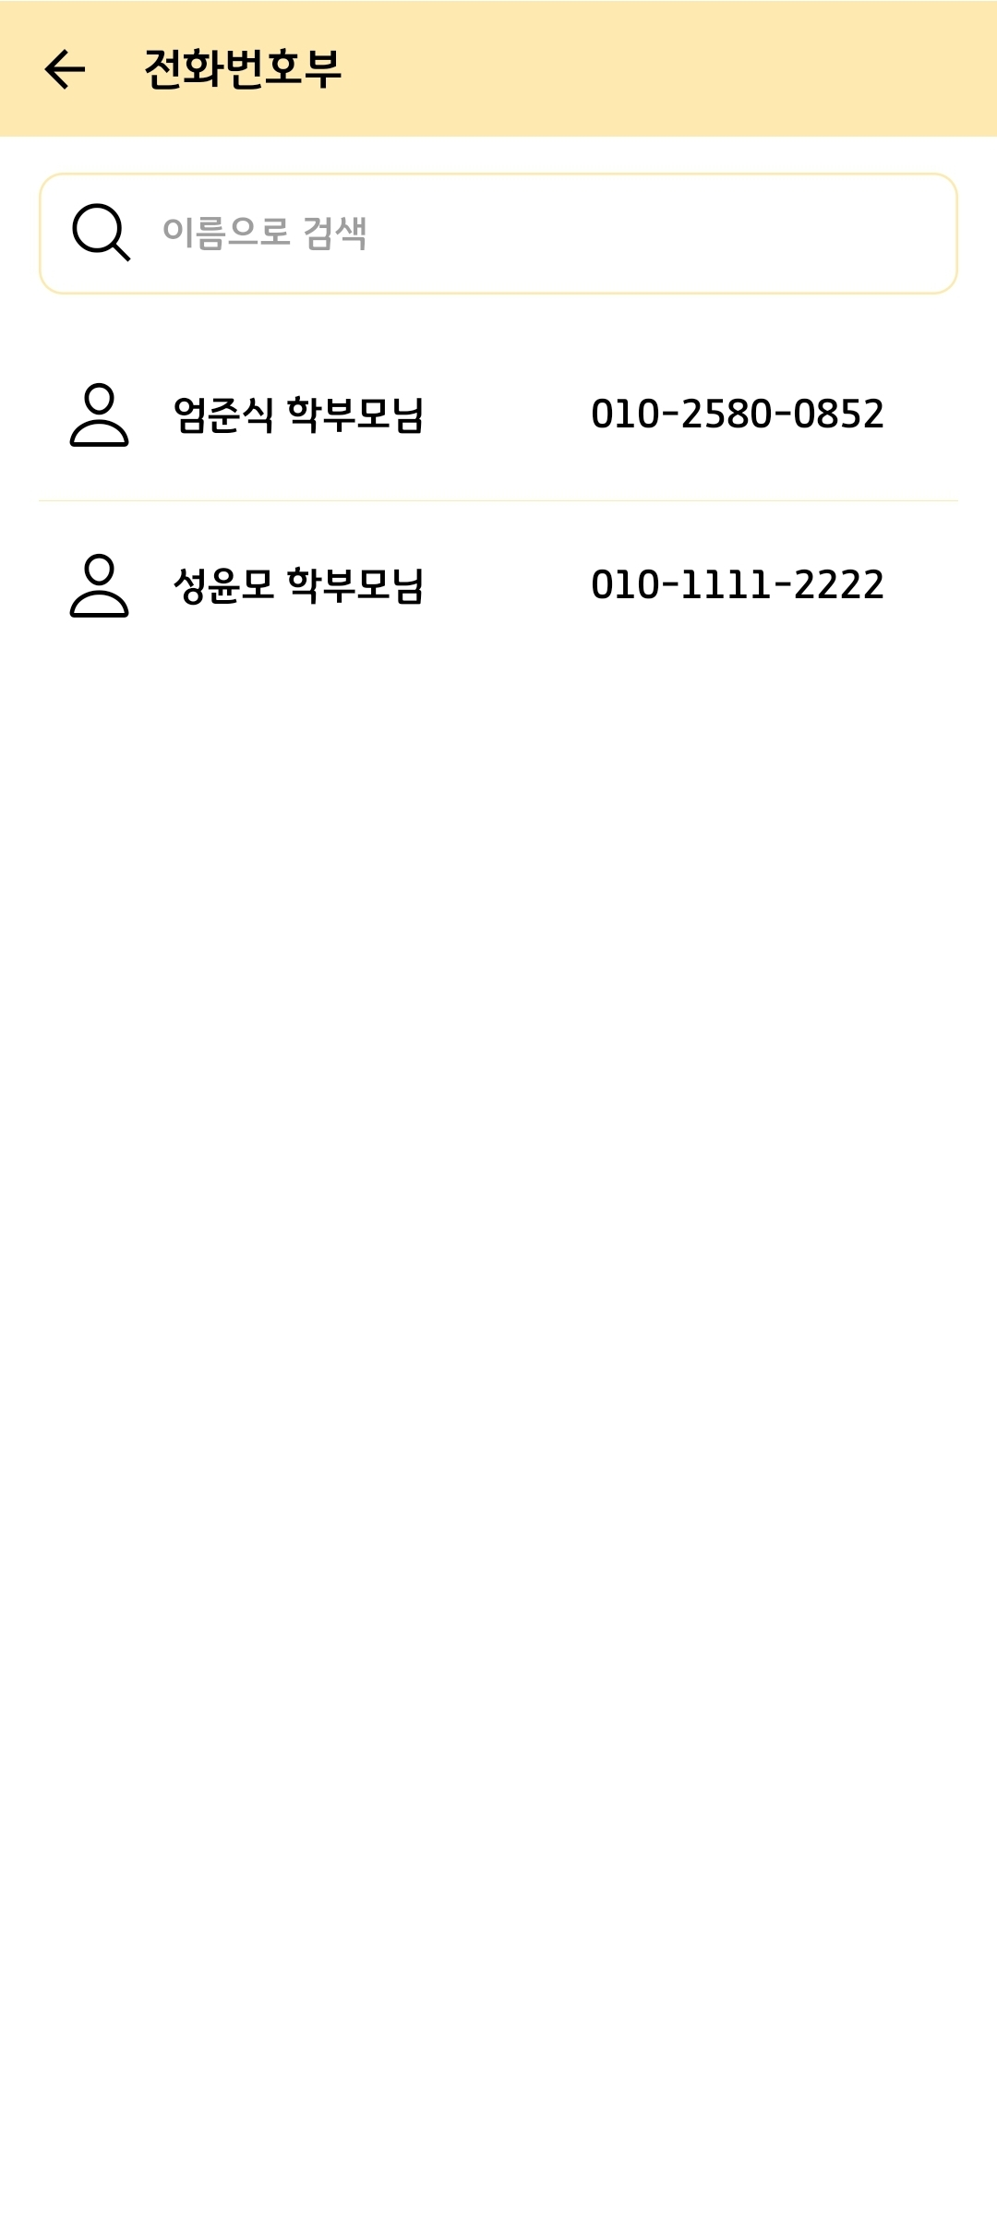
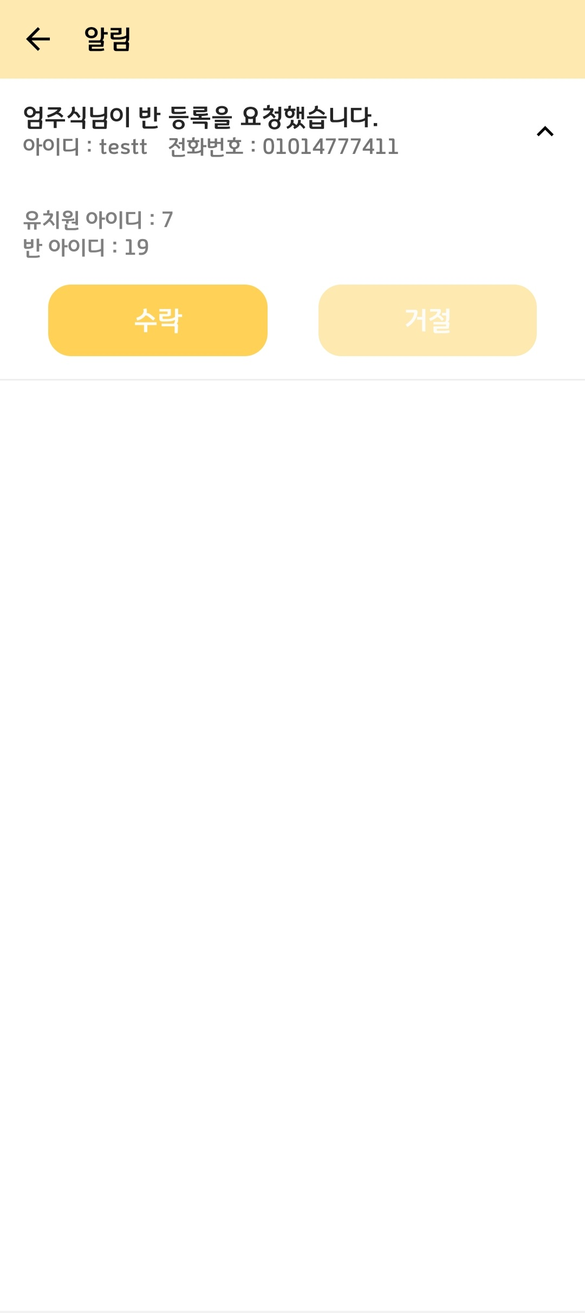
셔틀버스, 전화번호부, 반 가입 요청 화면
셔틀버스 화면으로 현재 셔틀버스 위치를 확인
반 가입 요청 화면을 통해 가입을 요청한 교사들을 수락

Slide 13
교사 메인 화면 및 개인 톡 화면
회원관리, 공지 모아 보기, 셔틀관리, 전화번호부는 원장과 동일 + 개인 톡, 학생 추가 화면으로 구성
학부모에게 개인적인 메시지 전송 가능

Slide 14
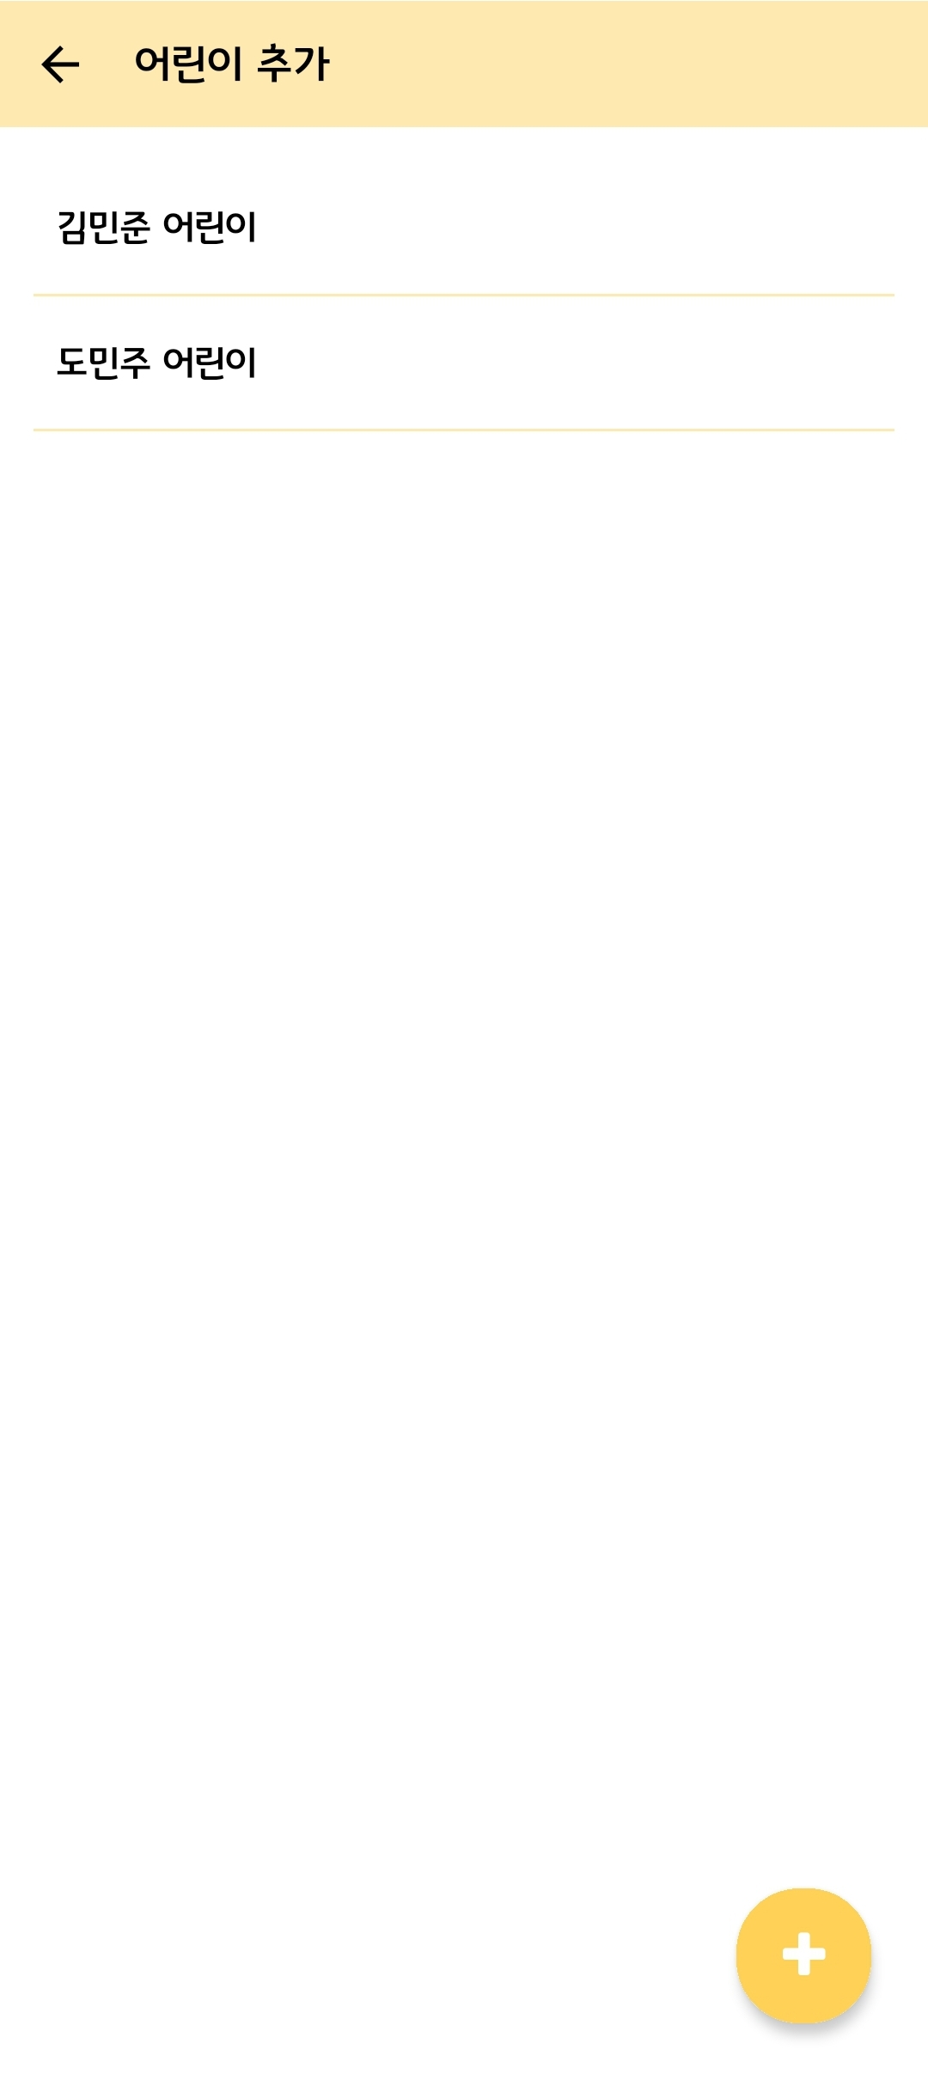
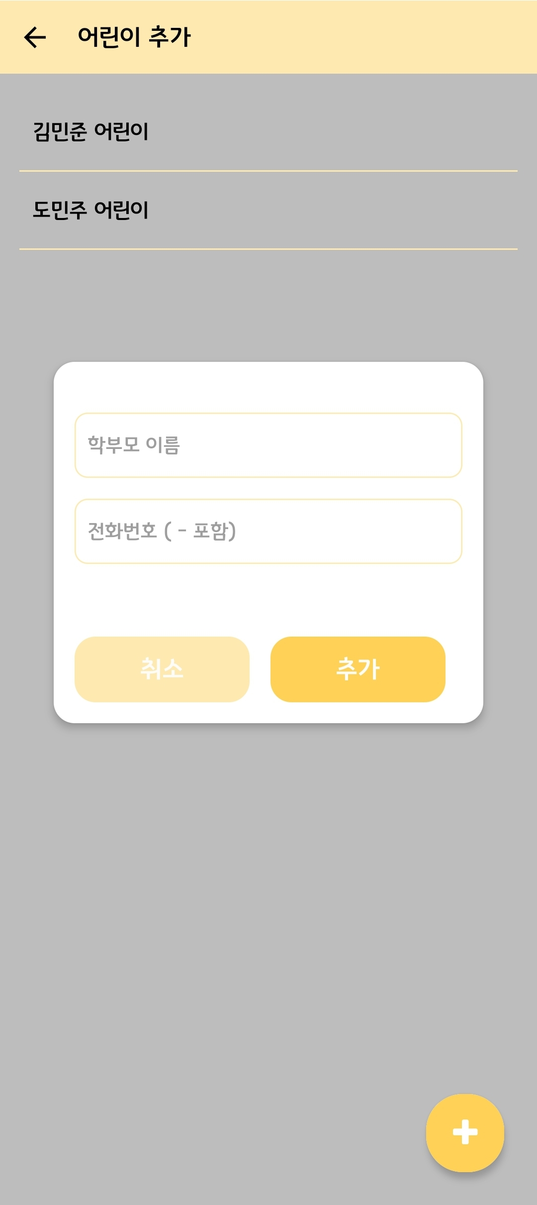
소속 어린이 추가 화면
가입 후 등록을 기다리는 학부모의 이름과 전화번호를 통해 등록

Slide 15
학부모 메인 화면 및 개인 톡 화면
공지 모아 보기, 셔틀 위치 확인 위와 동일

Slide 16




학부모
공지사항 제공
1대1 개인 톡
셔틀버스 위치 제공
소속 반 아이 관리
교사
유치원 내 반 관리
소속 교사 관리
원장
(유치원)
서비스 내 유치원 관리
서비스
관리자

Slide 17
공지사항 제공
1대1 개인 톡
셔틀버스 위치 제공
소속 반 아이 관리
소속 교사 관리
유치원 내 반 관리
서비스 내 유치원 관리
학부모
교사
원장
(유치원)
서비스
관리자

